Slide 1
<9장> 유효성 검사
[도서 쇼핑몰] 도서 등록 데이터의 유효성 검사하기
<1장> 전기의 기본 개념과 팅커캐드

Slide 2
폼 페이지의 입력 데이터가 규정된 조건에 적합한지 확인하는 유효성 검사에 대해 알아봅니다.
[도서 쇼핑몰] 도서 등록 페이지에 입력된 값에 대한 유효성 검사를 구현합니다.

Slide 3
9.1 유효성 검사의 개요
9.2 Bean Validation을 이용한 유효성 검사
9.3 Bean Validation을 이용한 유효성 검사
9.4 Validator 인터페이스를 이용한 유효성 검사
9.5 [도서 쇼핑몰] 도서 등록 데이터의 유효성 검사하기

Slide 4
01
유효성 검사의 개요

Slide 5
1. 유효성 검사의 개요
웹 애플리케이션의 폼 페이지에서 입력 항목에 값 입력하고 [전송] 버튼 누르면 폼 데이터 값이 서버로 전송됨. 사용자 실수로 유효하지 않은 값을 입력해 그 값이 서버로 전송될 수도 있음. 이런 유효하지 않은 폼 데이터 값이 서버로 전송되지 않도록 전송 전에 검사해서 부적합하다고 판단되면 폼 페이지로 돌아가 값의 오류를 알림.
유효성 검사는 폼 페이지에서 입력한 값이 서버로 전송되기 전에 정해진 규정으로 정확히 입력되었는지, 입력된 데이터를 이용한 계산 결과가 타당한지 검사함. 폼 페이지에서 나이 입력할 때는 숫자 검사, 회원 가입 할 때는 아이디 중복 검사, 로그인 인증 할 때는 아이디나 패스워드 검사, IP 패킷 검사 등이 이에 해당

Slide 6
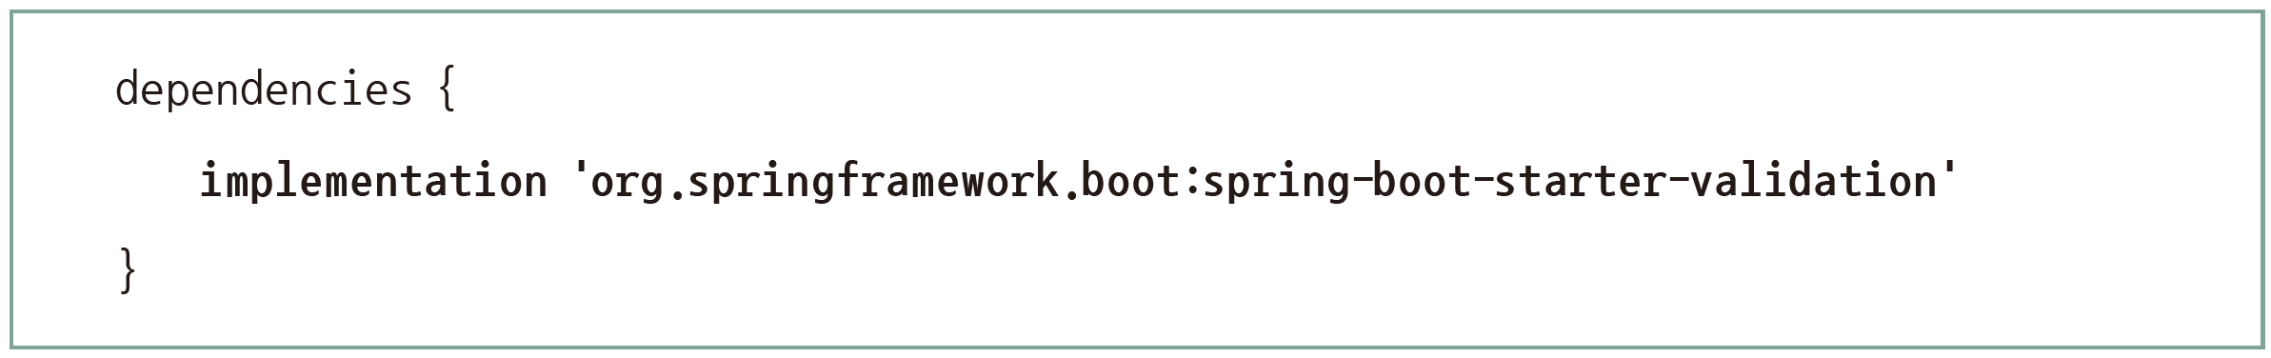
1. 유효성 검사의 개요
유효성 검사를 위한 설정
스프링 부트에서는 사용자가 폼 페이지에서 입력한 데이터의 유효성 검사를 위해 코드를 작성할 필요 없이 간단한 방법으로 @Valid 애너테이션 제공
이를 이용하는 데 필요한 환경
의존 라이브러리 등록하기
폼 데이터 값에 대한 유효성 검사 하려면 스프링 부트 프로젝트의 build.gradle 파일에 validation 의존 라이브러리 등록해야 함

Slide 7
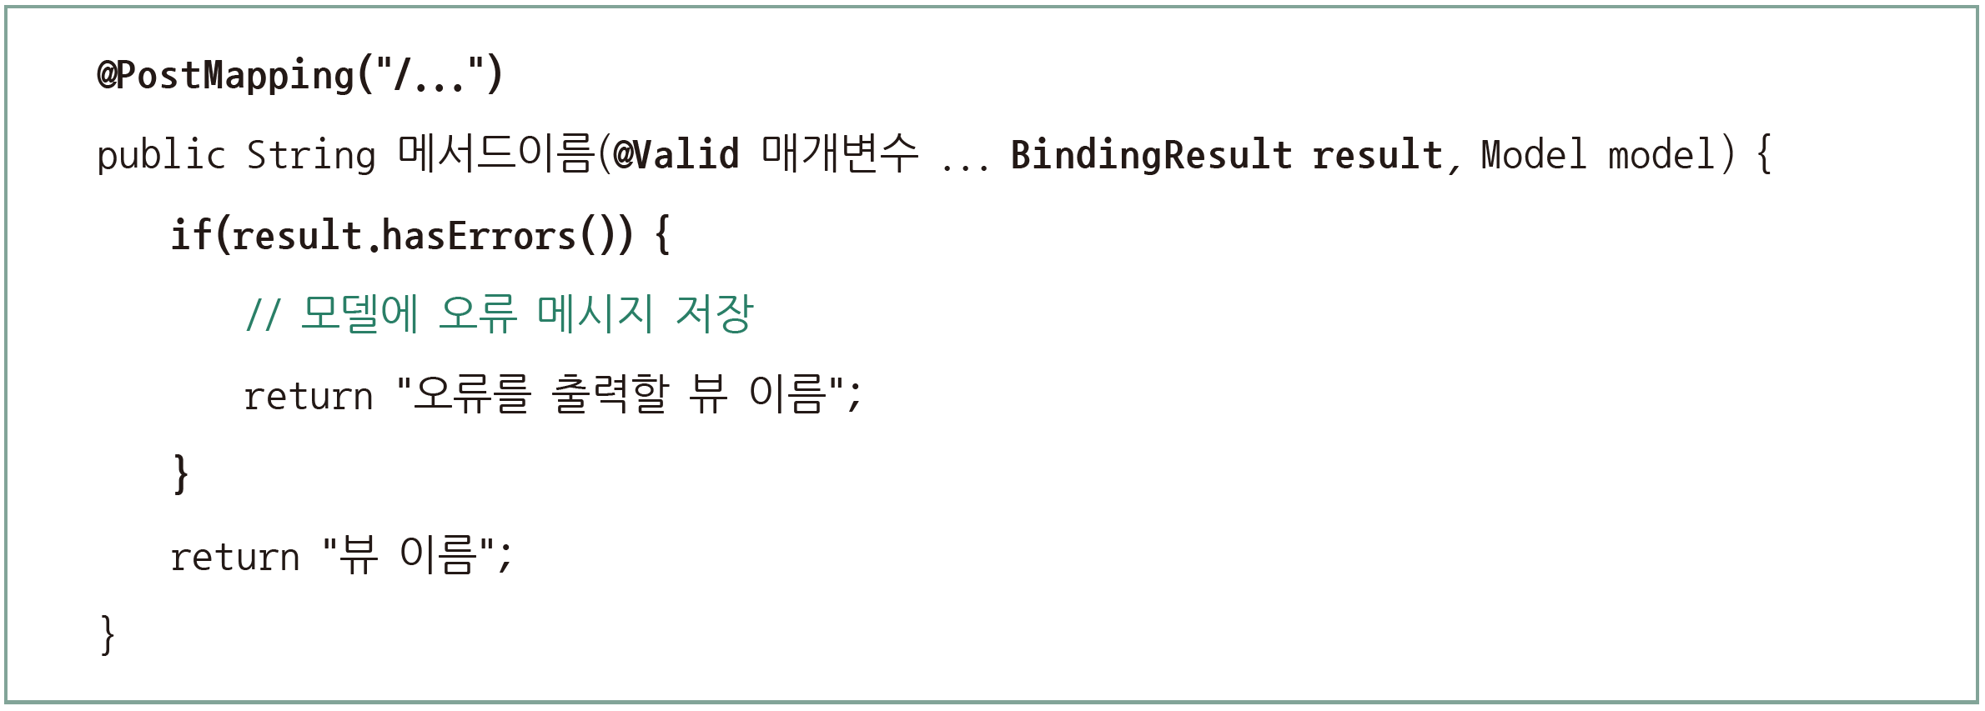
1. 유효성 검사의 개요
유효성 검사를 위한 설정
@Valid 설정하기
컨트롤러의 요청 처리 메서드 내에 바인딩되는 데이터의 유효성 검사 위해 코드를 작성할 필요 없이 요청 처리 메서드의 매개변수에 @Valid 선언. @Valid 이용하면 컨트롤러 내에서 POST 방식의 요청 처리 메서드에서 매개변수에 전달되는 폼 데이터 값에 대한 유효성 검사 실행할 수 있음

Slide 8
1. 유효성 검사의 개요
유효성 검사의 유형
폼 데이터 값에 대한 유효성 검사는 Bean Validation이나 스프링 부트에서 제공하는 ConstraintValidator 또는 Validator 인터페이스를 이용해 구현할 수 있음
유효성 검사를 할 수 있는 유형
Bean Validation(=Jakarta Bean Validation 3.0) 방식: 웹 애플리케이션 구성하는 특정 도메인 클래스의 멤버 변수, 즉 필드에 대한 유효성 검사 제약사항(constraints) 애너테이션을 선언해 해당 값이 올바른지 검증하는 방식
ConstraintValidator 인터페이스의 구현체 방식: 특정 도메인 클래스의 멤버 변수에 사용자 정의 애너테이션을 정의해 해당하는 속성 값의 유효성 검사 수행하는 방식. 도메인 클래스에 제약 조건 부여 위해서는 @Constraint 애너테이션 이용해야 함
Validator 인터페이스의 구현체 방식: 웹 애플리케이션 구성하는 특정 도메인 클래스의 멤버 변수에는 제약사항 애너테이션 선언하지 않음. 대신 스프링 부트에서 제공하는 Validator 인터페이스로 구현하고 이를 Validator 인스턴스로 사용해 해당하는 속성 값의 유효성 검사 수행. 스프링 부트의 Validator 인터페이스는 애플리케이션의 모든 계층에서 유효성 검사 위해 사용할 수 있음

Slide 9
02
Bean Validation을 이용한 유효성 검사

Slide 10
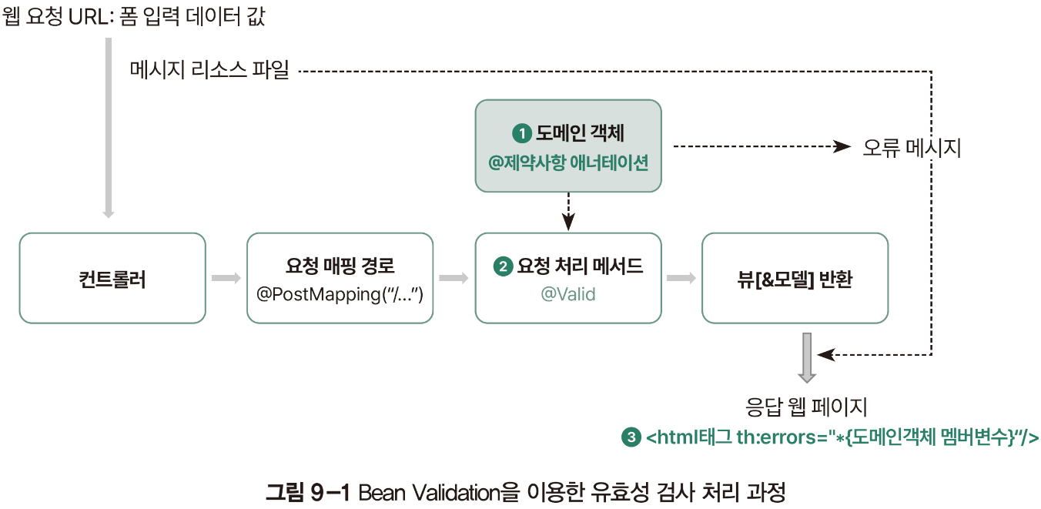
2. Bean Validation을 이용한 유효성 검사
Bean Validation 이용한 유효성 검사는 웹 애플리케이션 구성하는 특정 도메인 클래스의 프로퍼티(멤버 변수), 즉 필드에 대한 유효성 검사의 제약사항 애너테이션을 선언해 해당 멤버 변수의 값이 올바른지 검사하는 것으로, Jakarta Bean Validation이라고도 함
@제약사항 애너테이션 선언
@Valid 이용한 유효성 검사 실행
뷰 페이지에 오류 메시지 출력

Slide 11
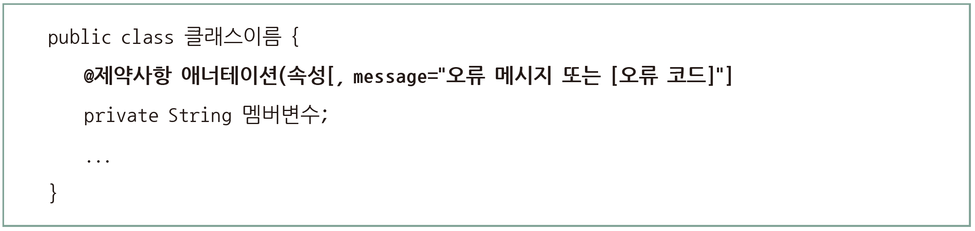
2. Bean Validation을 이용한 유효성 검사
제약사항 애너테이션
Bean Validation의 제약사항 애너테이션은 Hibernate Validator가 제공하는 애너테이션 그대로 따름. 마찬가지로 Bean Validation 이용한 유효성 검사에서도 필요한 도메인 클래스의 프로퍼티(멤버 변수), 즉 필드에 제약사항 애너테이션 설정할 수 있음
사용 형식

Slide 12
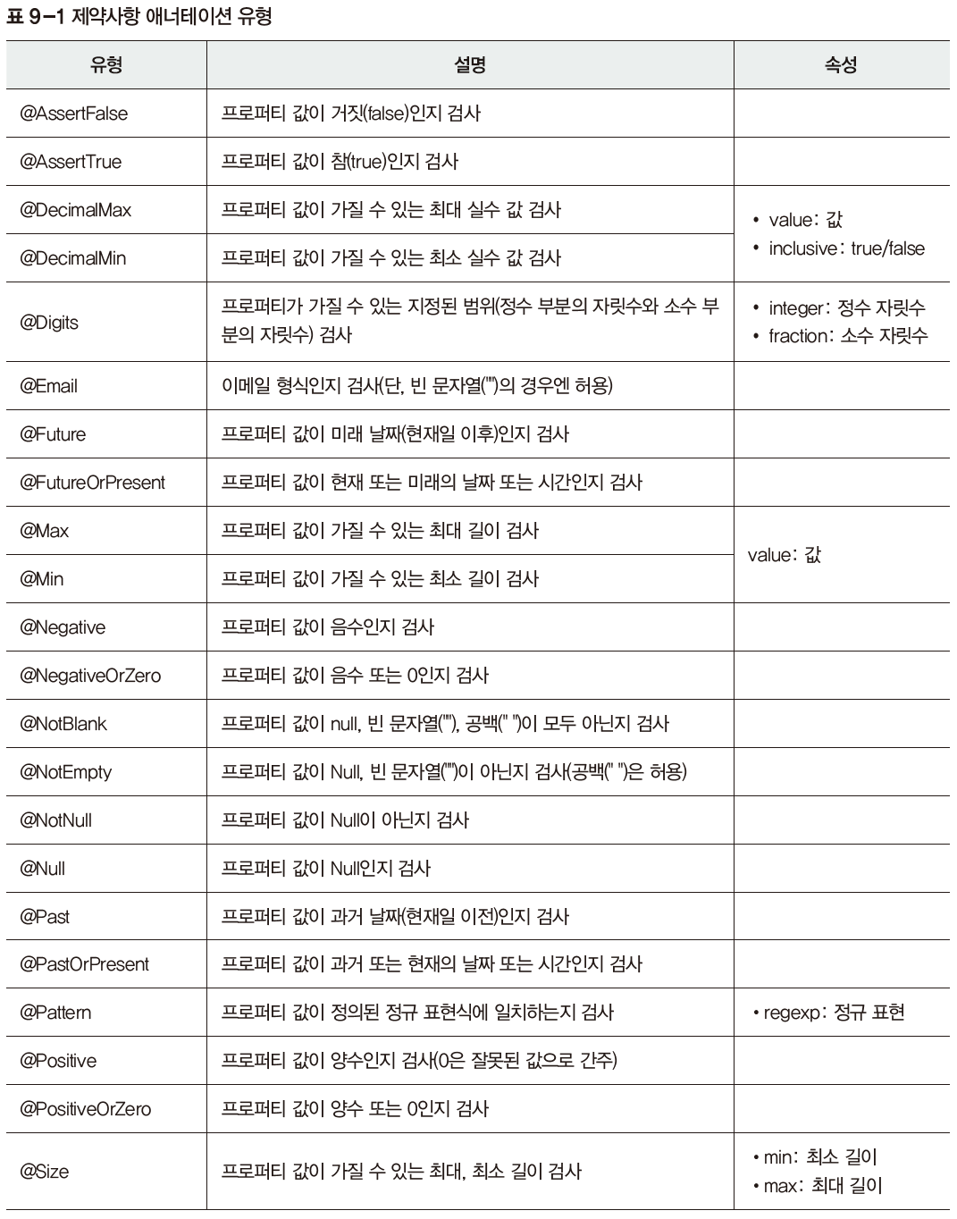
2. Bean Validation을 이용한 유효성 검사
제약사항 애너테이션
도메인 클래스의 프로퍼티에 적용할 수 있는 제약사항 애너테이션으로 Hibernate Validator에 내장된 애너테이션

Slide 13
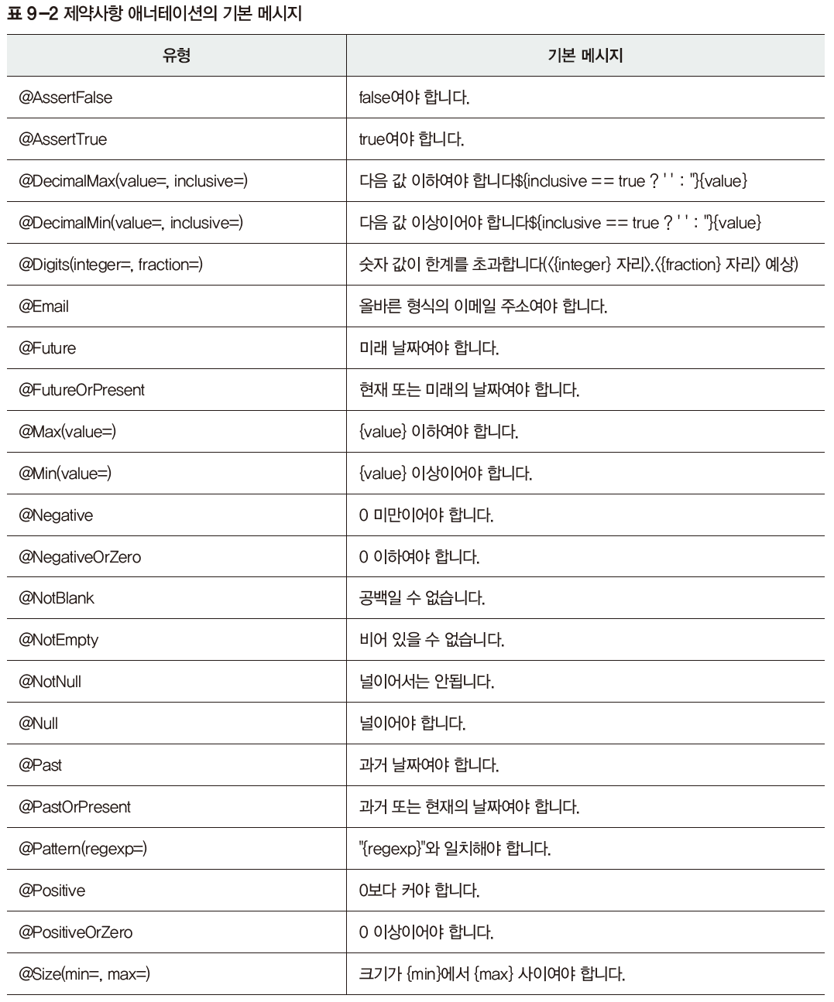
2. Bean Validation을 이용한 유효성 검사
제약사항 애너테이션 - 제약사항 애너테이션의 기본 메시지 사용하기
유효성 검사 할 때 제약사항 애너테이션이 선언된 클래스의 멤버 변수가 해당 제약사항을 위반해 오류 발생하면 hibernate-validator-xxx.jar 라이브러리에서 제공하는 기본 메시지 출력. 기본 메시지가 아닌 사용자 정의 오류 메시지 출력하려면 message 속성 값에 출력할 오류 메시지 직접 설정

Slide 14
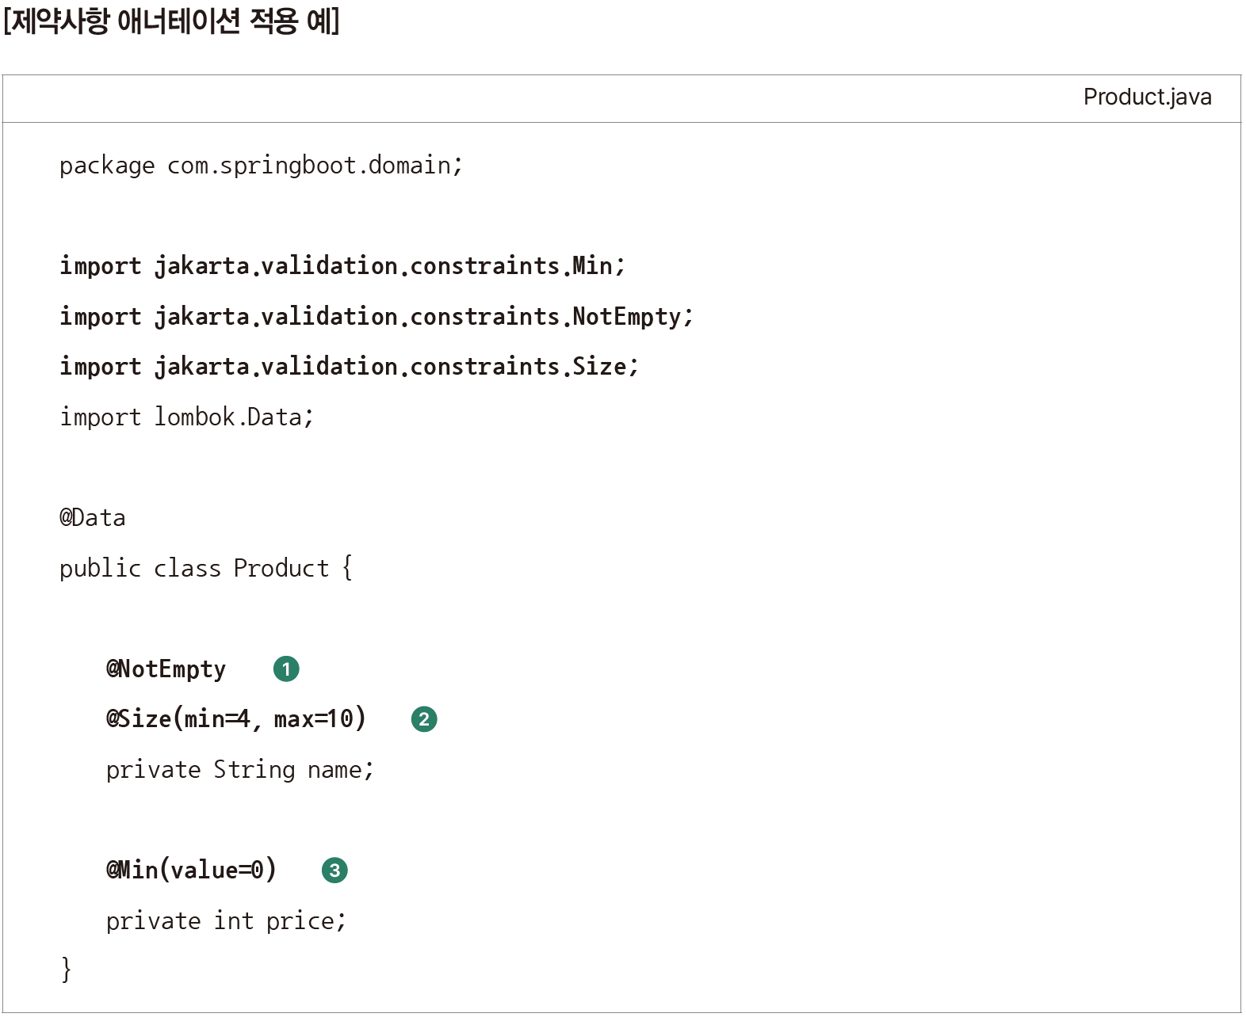
2. Bean Validation을 이용한 유효성 검사
제약사항 애너테이션 - 제약사항 애너테이션의 기본 메시지 사용하기
두 가지 멤버 변수 name과 price를 가진 간단한 도메인 클래스 Product가 있고 이 멤버 변수 값에 대한 유효성 검사 위해 제약사항 애너테이션 선언하고 기본 오류 메시지를 출력하는 예
멤버 변수 name 값이 비었는지 검사
멤버 변수 name 값의 크기가 4에서 10 사이인지 검사
멤버 변수 name 값이 0 이상인지 검사

Slide 15
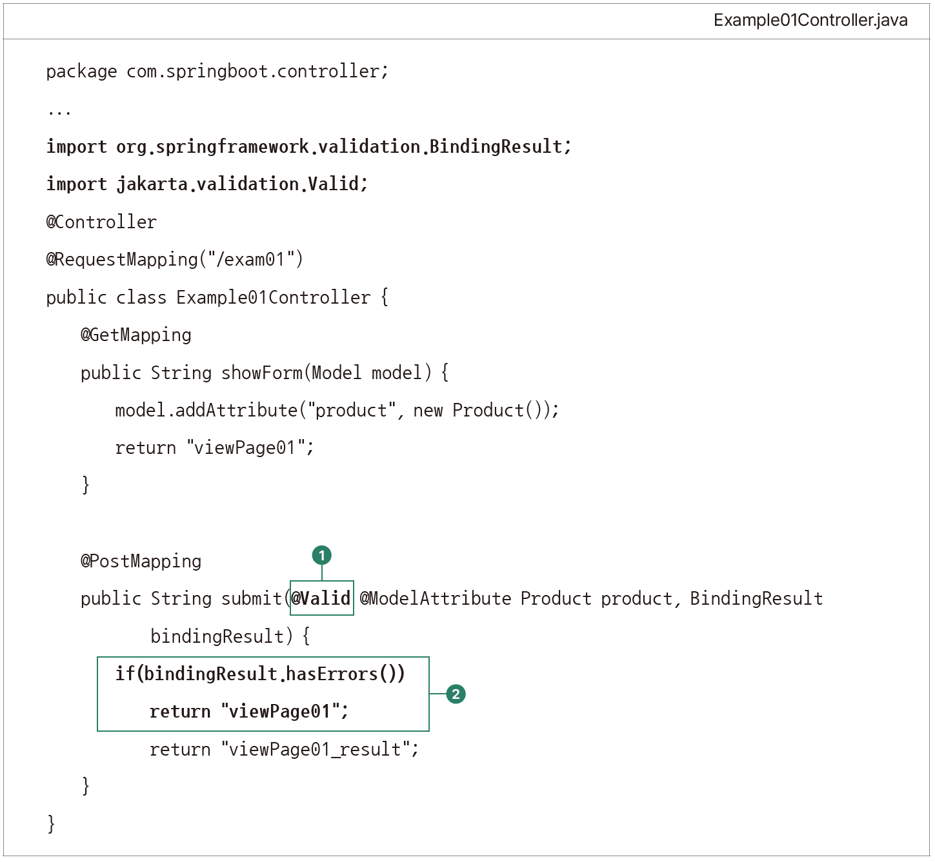
2. Bean Validation을 이용한 유효성 검사
제약사항 애너테이션 - 제약사항 애너테이션의 기본 메시지 사용하기
컨트롤러의 요청 처리 메서드 내에 바인딩되는 데이터(여기서는 커맨드 객체 Product의 멤버 변수)의 유효성 검사
커맨드 객체 Product에 오류 발생하면 뷰 페이지 viewPage01.html 호출

Slide 16
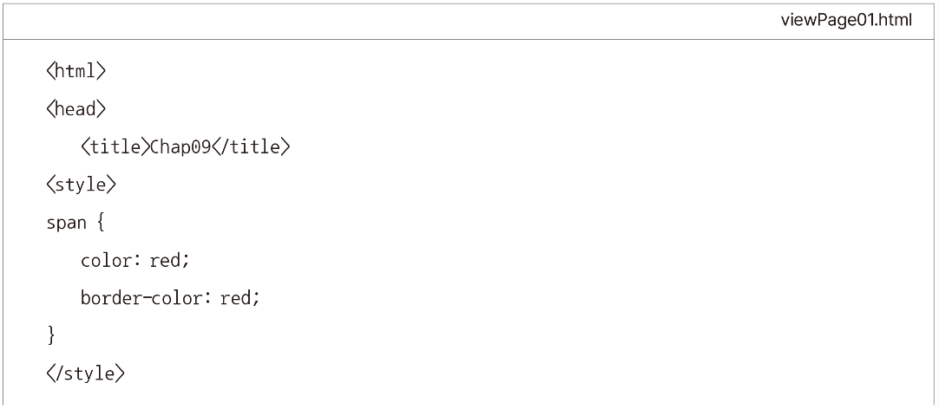
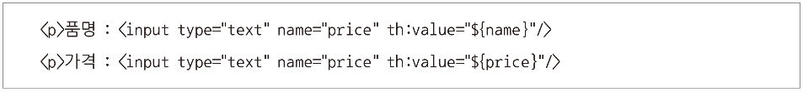
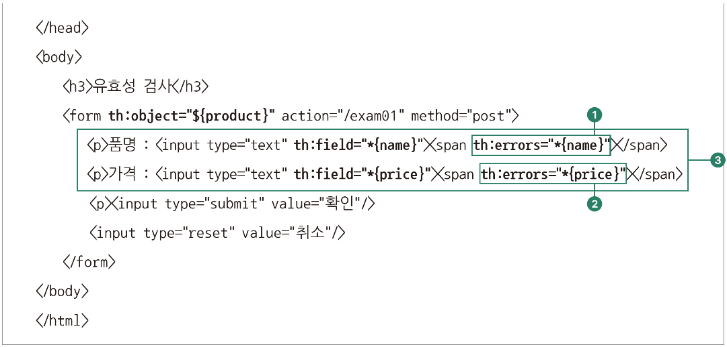
2. Bean Validation을 이용한 유효성 검사
제약사항 애너테이션 - 제약사항 애너테이션의 기본 메시지 사용하기
멤버 변수 name에 대한 오류 메시지 출력
멤버 변수 price에 대한 오류 메시지 출력
은 다음과 같이 변경해도 됨

Slide 17
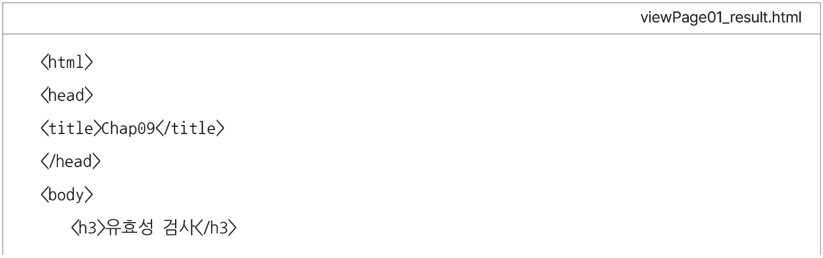
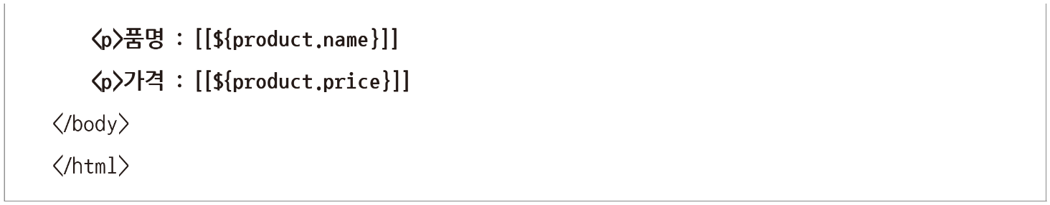
2. Bean Validation을 이용한 유효성 검사
제약사항 애너테이션 - 제약사항 애너테이션의 기본 메시지 사용하기

Slide 18
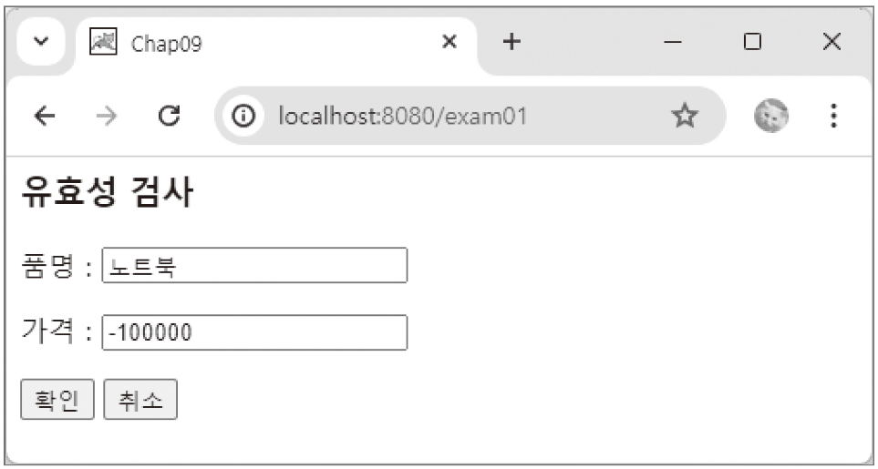
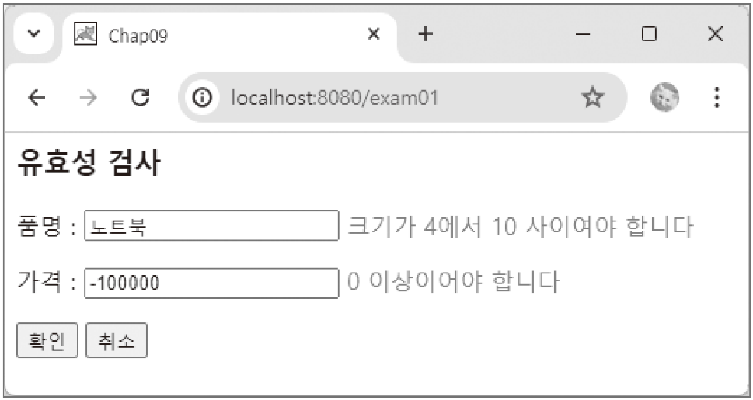
2. Bean Validation을 이용한 유효성 검사
제약사항 애너테이션 - 제약사항 애너테이션의 기본 메시지 사용하기
유효성 검사에서 오류가 발생하는 경우

Slide 19
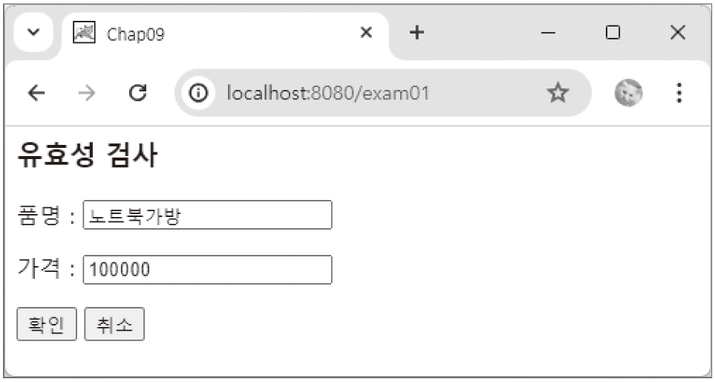
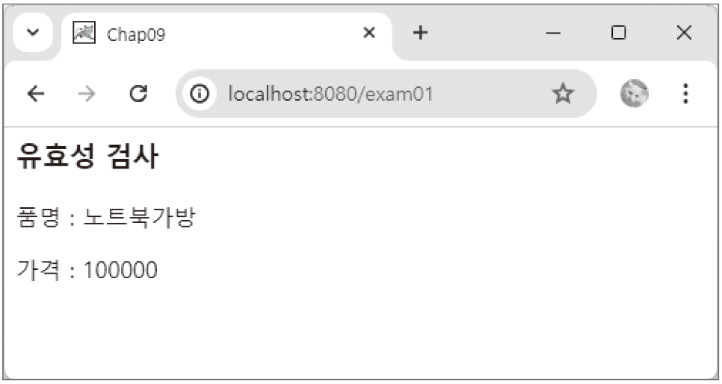
2. Bean Validation을 이용한 유효성 검사
제약사항 애너테이션 - 제약사항 애너테이션의 기본 메시지 사용하기
유효성 검사에서 오류가 발생하지 않는 경우

Slide 20
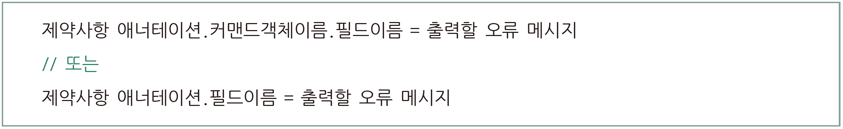
2. Bean Validation을 이용한 유효성 검사
제약사항 애너테이션 - 제약사항 애너테이션에 사용자 정의 오류 메시지 사용하기
유효성 검사에서 제약사항 위반한 오류 발생할 때 기본 메시지 아닌 사용자 정의 메시지를 출력하고 싶으면 message 속성 값에 출력할 오류 메시지 직접 정의. 또는 메시지 리소스 파일(*.properties)을 만들어 ‘오류 코드=출력할 오류 메시지’ 형식으로 정의해 message 속성 값에 오류 코드 설정

Slide 21
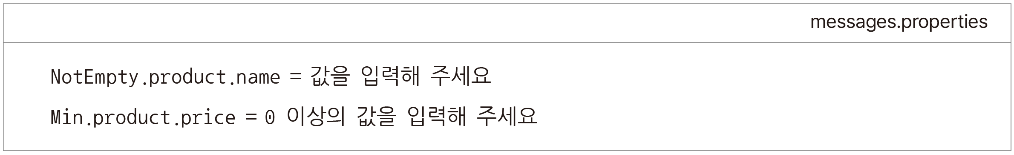
2. Bean Validation을 이용한 유효성 검사
제약사항 애너테이션 - 제약사항 애너테이션에 사용자 정의 오류 메시지 사용하기
메시지 리소스 파일(*.properties) 사용해 앞에서 살펴본 Product 클래스에 선언된 @NotEmpty와 @Min에 사용자 정의 오류 메시지 설정한 것

Slide 22
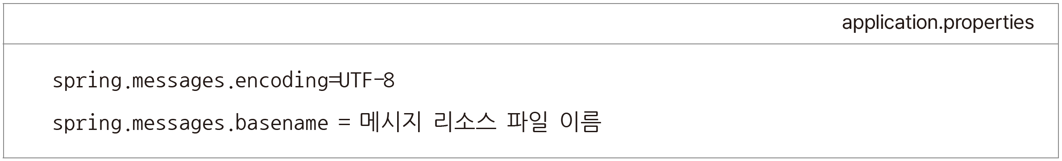
2. Bean Validation을 이용한 유효성 검사
제약사항 애너테이션 - 제약사항 애너테이션에 사용자 정의 오류 메시지 사용하기
메시지 리소스 파일(*.properties) 사용 위해 스프링 부트 프로젝트의 application.properties 파일을 다음과 같이 설정

Slide 23
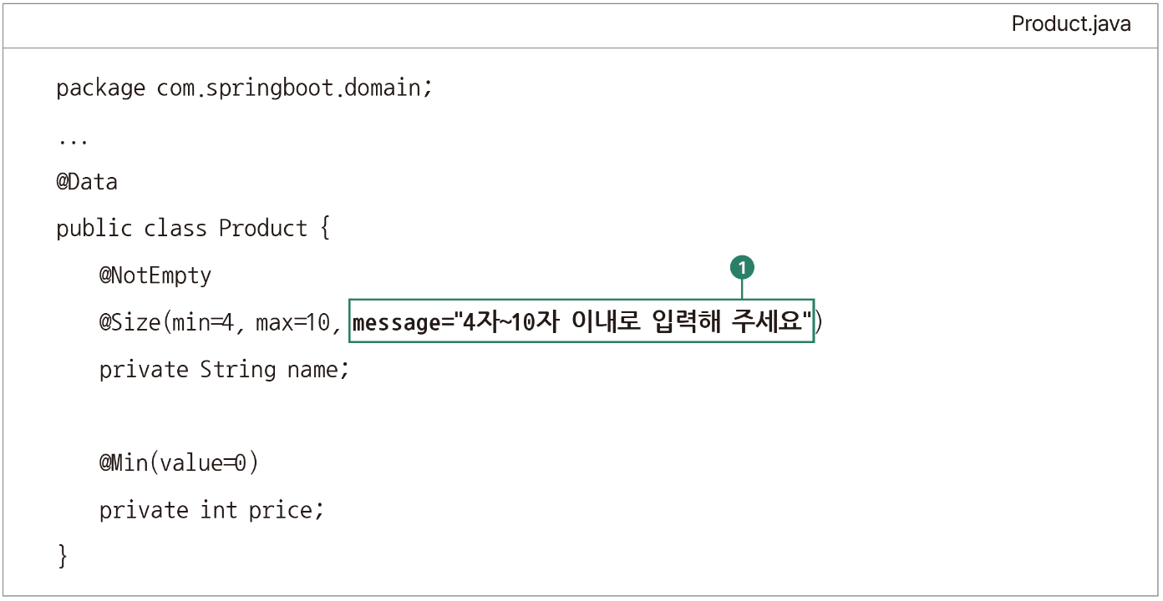
2. Bean Validation을 이용한 유효성 검사
제약사항 애너테이션 - 제약사항 애너테이션에 사용자 정의 오류 메시지 사용하기
도메인 클래스 Product의 두 멤버 변수 name과 price 값에 대한 유효성 검사에서 제약사항 애너테이션에 대한 사용자 정의 오류 메시지 출력하는 예
message 속성 이용해 사용자 정의 오류 메시지 설정

Slide 24
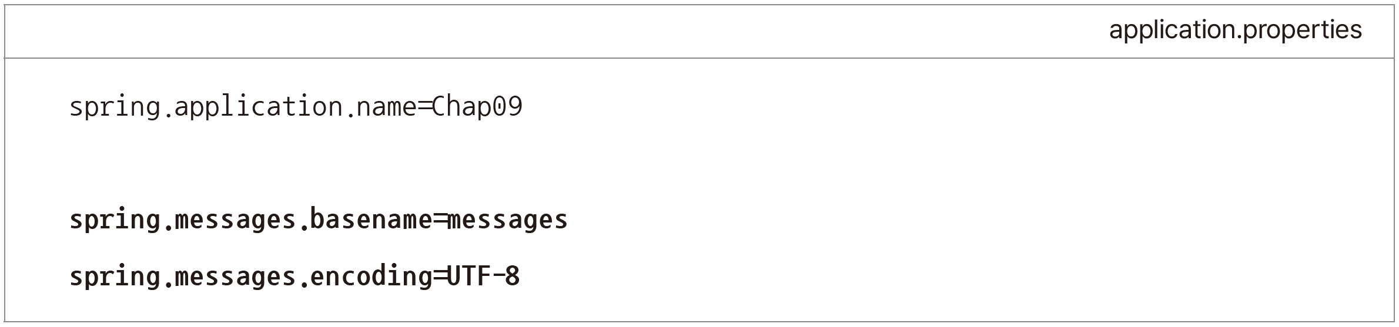
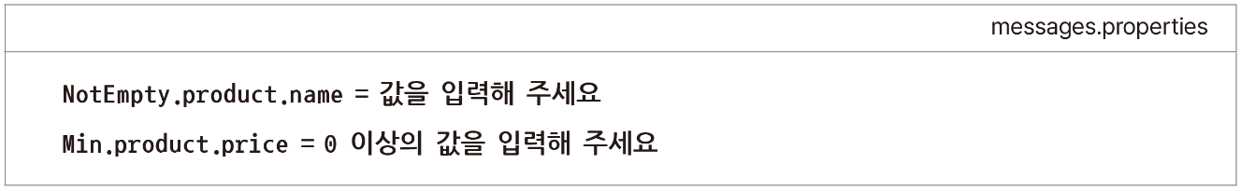
2. Bean Validation을 이용한 유효성 검사
제약사항 애너테이션 - 제약사항 애너테이션에 사용자 정의 오류 메시지 사용하기

Slide 25
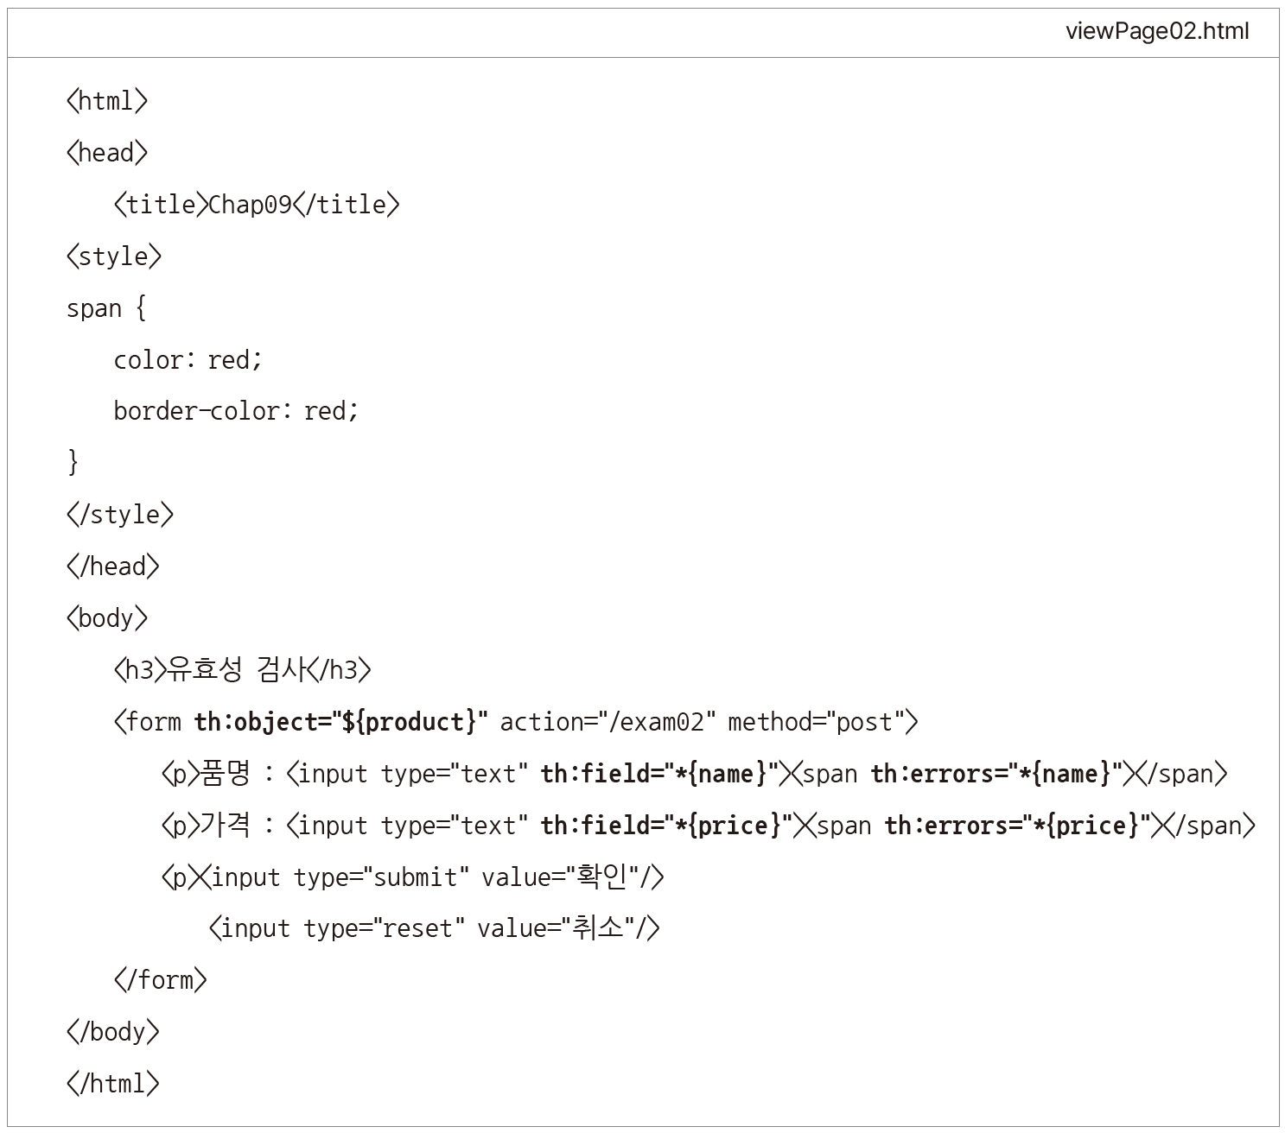
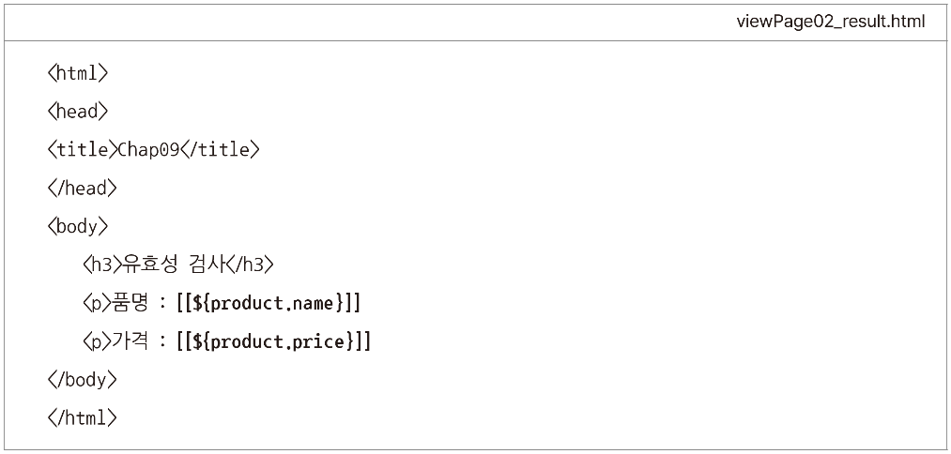
2. Bean Validation을 이용한 유효성 검사
제약사항 애너테이션 - 제약사항 애너테이션에 사용자 정의 오류 메시지 사용하기

Slide 26
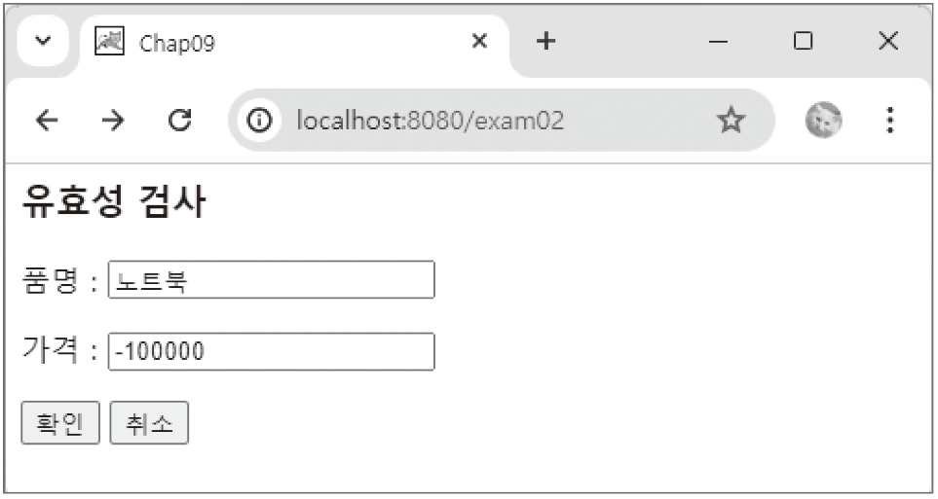
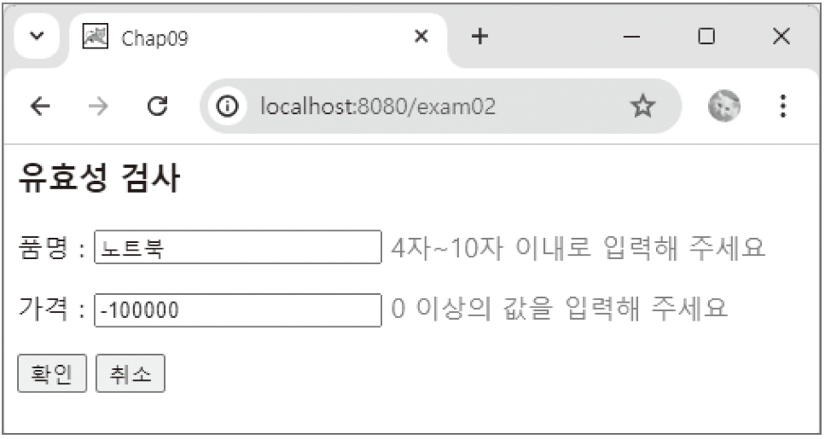
2. Bean Validation을 이용한 유효성 검사
제약사항 애너테이션 - 제약사항 애너테이션에 사용자 정의 오류 메시지 사용하기
유효성 검사에서 오류가 발생하는 경우

Slide 27
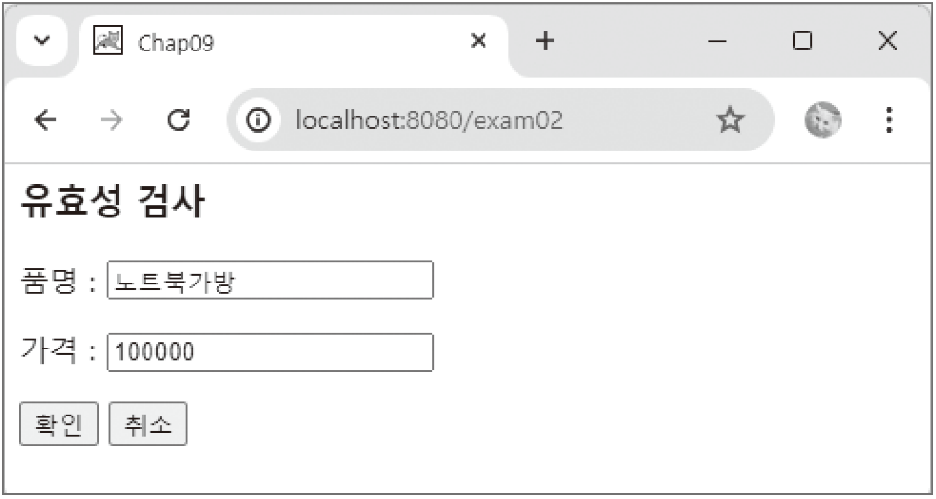
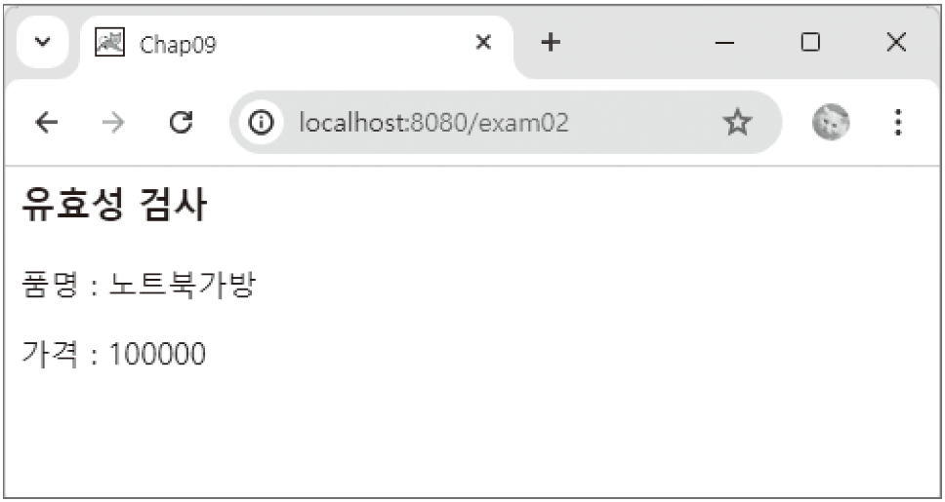
2. Bean Validation을 이용한 유효성 검사
제약사항 애너테이션 - 제약사항 애너테이션에 사용자 정의 오류 메시지 사용하기
유효성 검사에서 오류가 발생하지 않는 경우

Slide 28
03
ConstraintValidator
인터페이스를 이용한
유효성 검사

Slide 29
3. ConstraintValidator 인터페이스를 이용한 유효성 검사
Bean Validation의 제약사항 애너테이션 이용한 유효성 검사는 도메인 클래스의 프로퍼티 값에 대한 중복 여부를 체크할 수 없다는 점에서 한계가 있음. 웹 애플리케이션에서 회원 관리 위해 각 회원 식별할 수 있는 프로퍼티가 ID임. 회원 가입 할 때는 아이디에 대해 반드시 중복 여부 체크함. 이처럼 프로퍼티 값의 중복 여부를 체크하는 유효성 검사는 Bean Validation의 제약사항 애너테이션으로는 불가능하므로 제약사항을 사용자가 정의해 사용하면 됨. 사용자 정의 제약사항 이용한 유효성 검사는 프로퍼티 값의 중복 여부를 비롯해 다양한 제약사항 만들어 사용할 수 있어 유용함

Slide 30
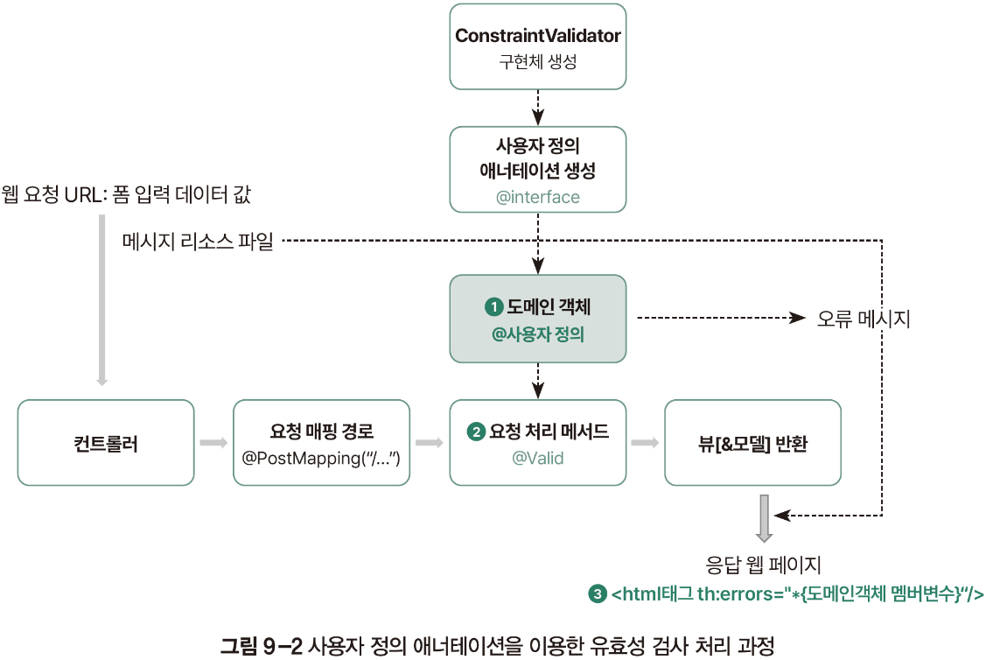
3. ConstraintValidator 인터페이스를 이용한 유효성 검사
사용자 정의 애너테이션 선언
- 사용자 정의 애너테이션 생성: 적용할 대상 및 동작 방식 설정하는 @interface 사용해 사용자 정의 제약사항 애너테이션 생성
- ConstraintValidator 구현체 생성: 생성한 사용자 정의 제약사항 애너테이션의 유효성 검사 클래스는 javax.validation.ConstraintValidator 인터페이스의 구현체로 생성
@Valid 이용한 유효성 검사 실행
뷰 페이지에 오류 메시지 출력

Slide 31
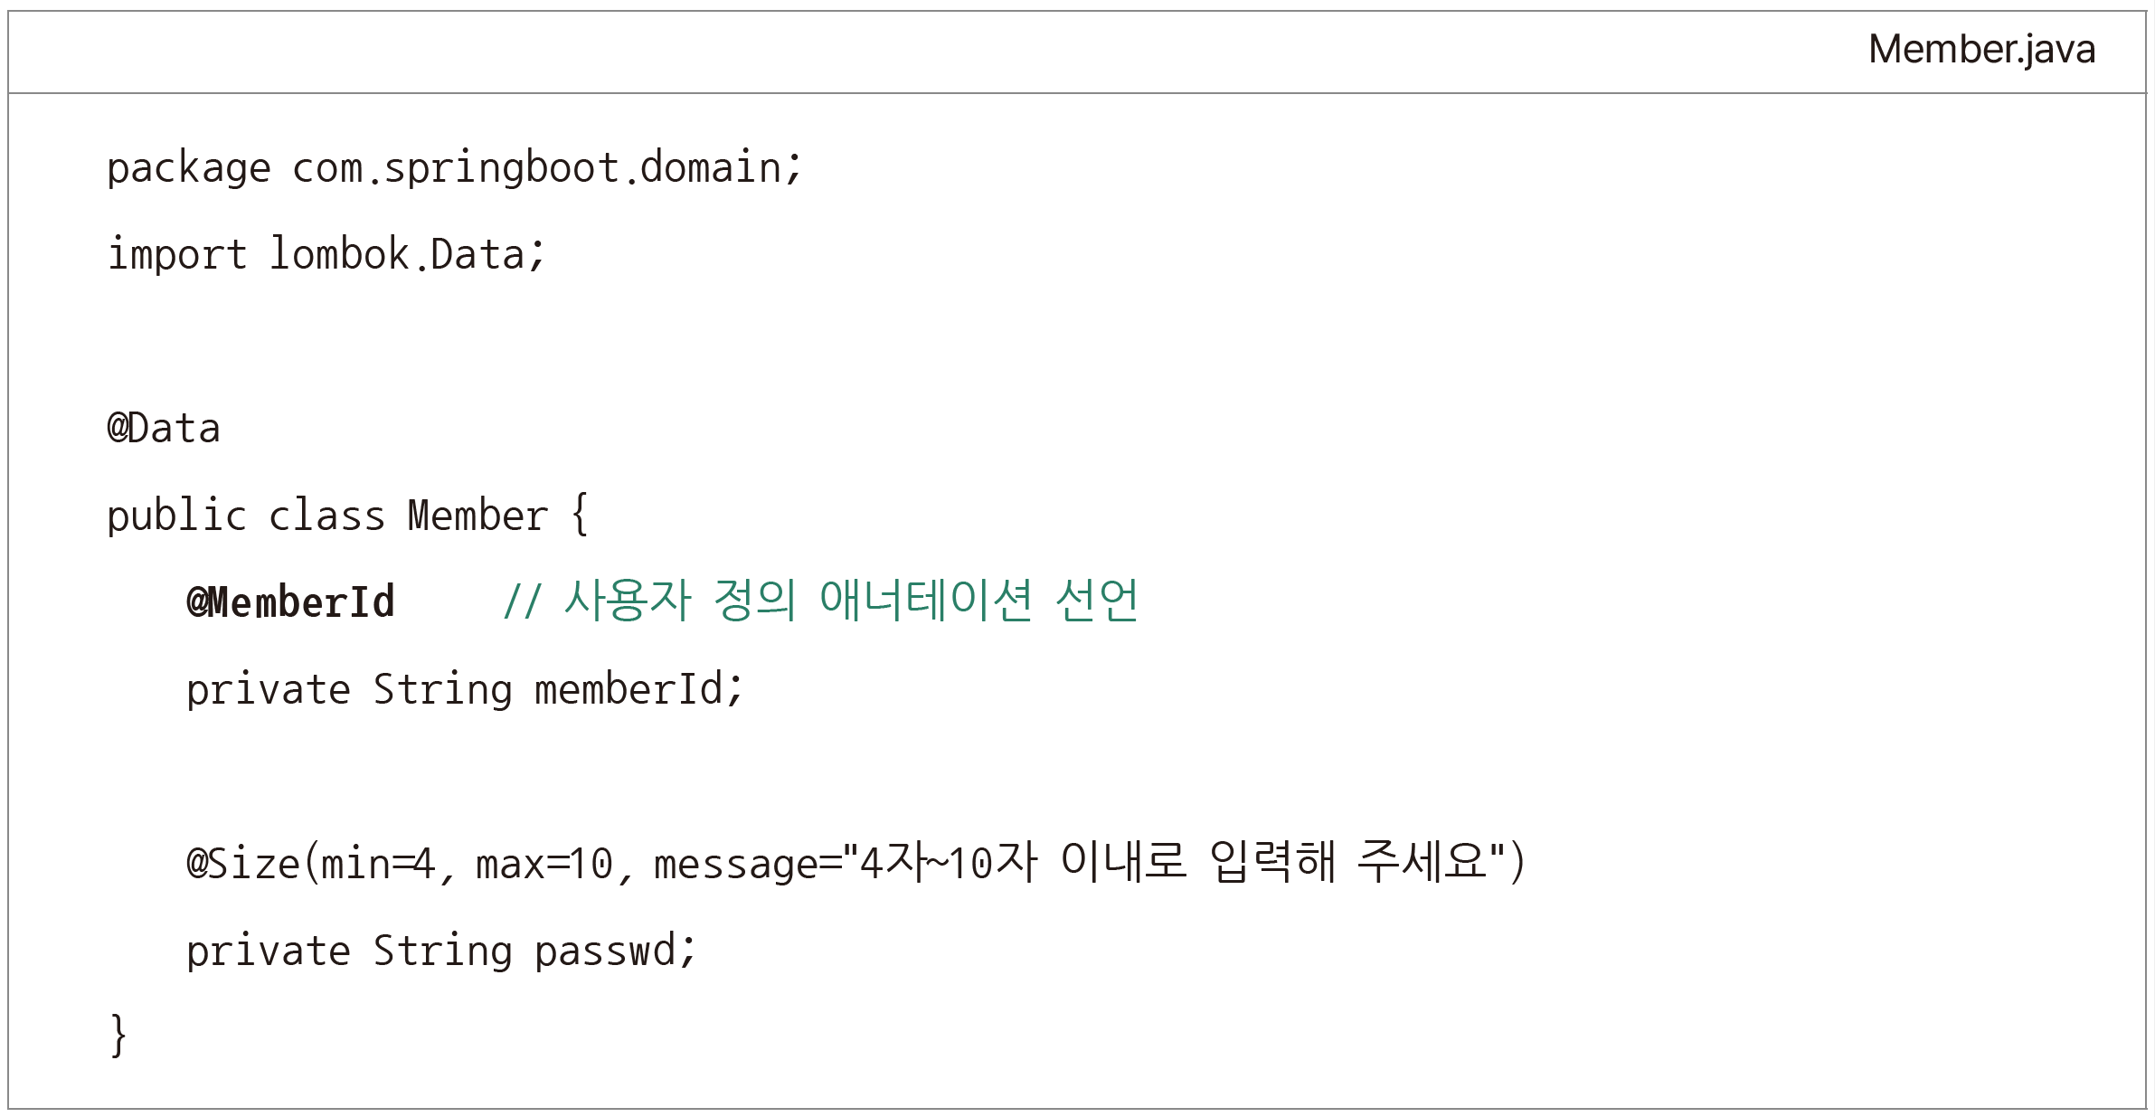
3. ConstraintValidator 인터페이스를 이용한 유효성 검사
사용자 정의 애너테이션을 이용한 유효성 검사는 사용자 정의 애너테이션을 만들어 사용하는 것 제외하고는 Bean Validation의 제약사항 애너테이션 이용한 처리 과정과 같음

Slide 32
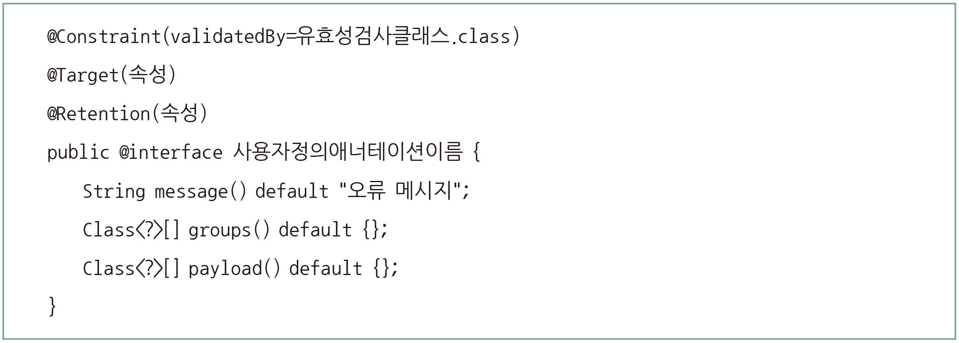
3. ConstraintValidator 인터페이스를 이용한 유효성 검사
사용자 정의 애너테이션 생성
사용자 정의 애너테이션은 Bean Validation처럼 도메인 클래스의 멤버 변수에 선언할 수 있는 제약사항임. 내장된 제약사항이 아니므로 사용자가 직접 생성하여 사용할 수 있음
사용자 정의 애너테이션 생성하는 형식

Slide 33
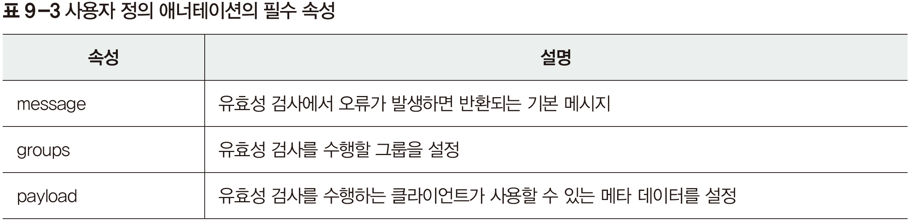
3. ConstraintValidator 인터페이스를 이용한 유효성 검사
사용자 정의 애너테이션 생성
@Constraint는 도메인 객체에 부여되는 제약사항 생성하는 애너테이션으로 ConstraintValidator 인터페이스의 구현 클래스를 설정. @Constraint가 선언된 제약사항 애너테이션에는 다음과 같은 세 가지 필수 속성이 있어야 함

Slide 34
3. ConstraintValidator 인터페이스를 이용한 유효성 검사
사용자 정의 애너테이션 생성
@Constraint는 도메인 객체에 부여되는 제약사항 생성하는 애너테이션으로 ConstraintValidator 인터페이스의 구현 클래스 설정. @Constraint가 선언된 제약사항 애너테이션에는 다음과 같은 세 가지 필수 속성이 있어야 함

Slide 35
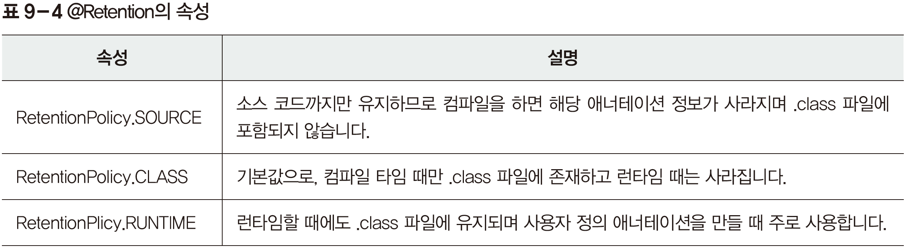
3. ConstraintValidator 인터페이스를 이용한 유효성 검사
사용자 정의 애너테이션 생성
@Retention은 사용자 정의 애너테이션의 지속 시간 설정

Slide 36
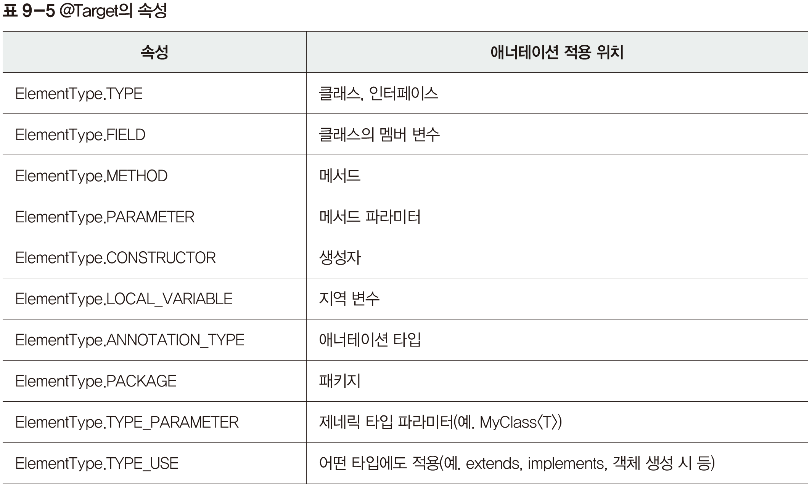
3. ConstraintValidator 인터페이스를 이용한 유효성 검사
사용자 정의 애너테이션 생성
@Target은 사용자 정의 애너테이션의 적용 위치 설정

Slide 37
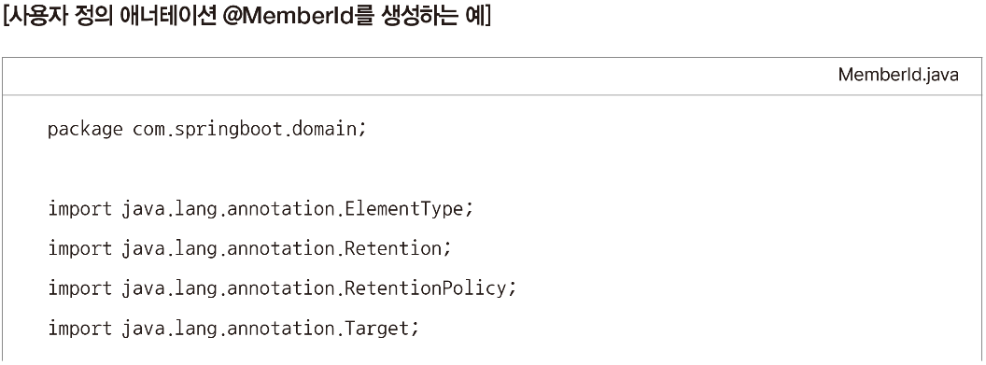
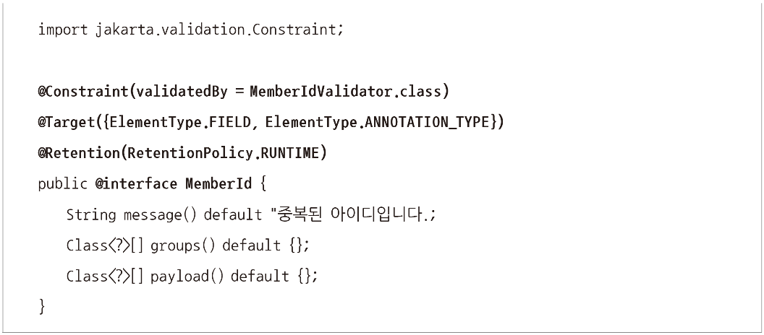
3. ConstraintValidator 인터페이스를 이용한 유효성 검사
사용자 정의 애너테이션 생성
사용자 정의 애너테이션 @MemberId 생성하는 예
사용자 정의 애너테이션 @MemberId가 실제로 유효성 검사를 위해 @Constraint의 validatedBy 요소에 설정한 클래스를 사용함. 이 클래스는 ConstraintValidator 인터페이스의 구현체임

Slide 38
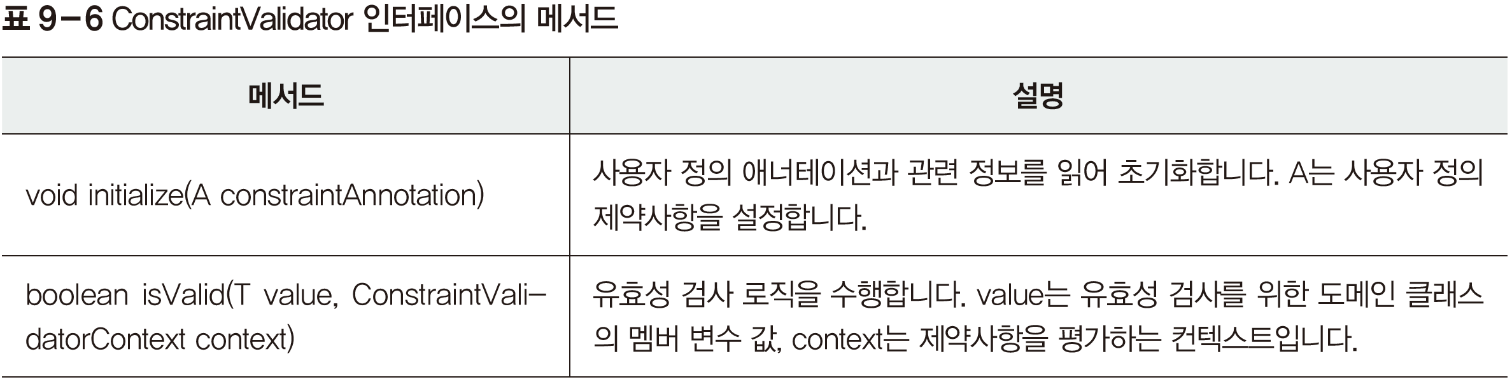
3. ConstraintValidator 인터페이스를 이용한 유효성 검사
구현체 생성
사용자 정의 애너테이션의 유효성 검사 클래스는 javax.validation.ConstraintValidator 인터페이스의 구현체임. 해당 구현체 생성하려면 initialize( )와 isValid( ) 메서드 구현해야 함

Slide 39
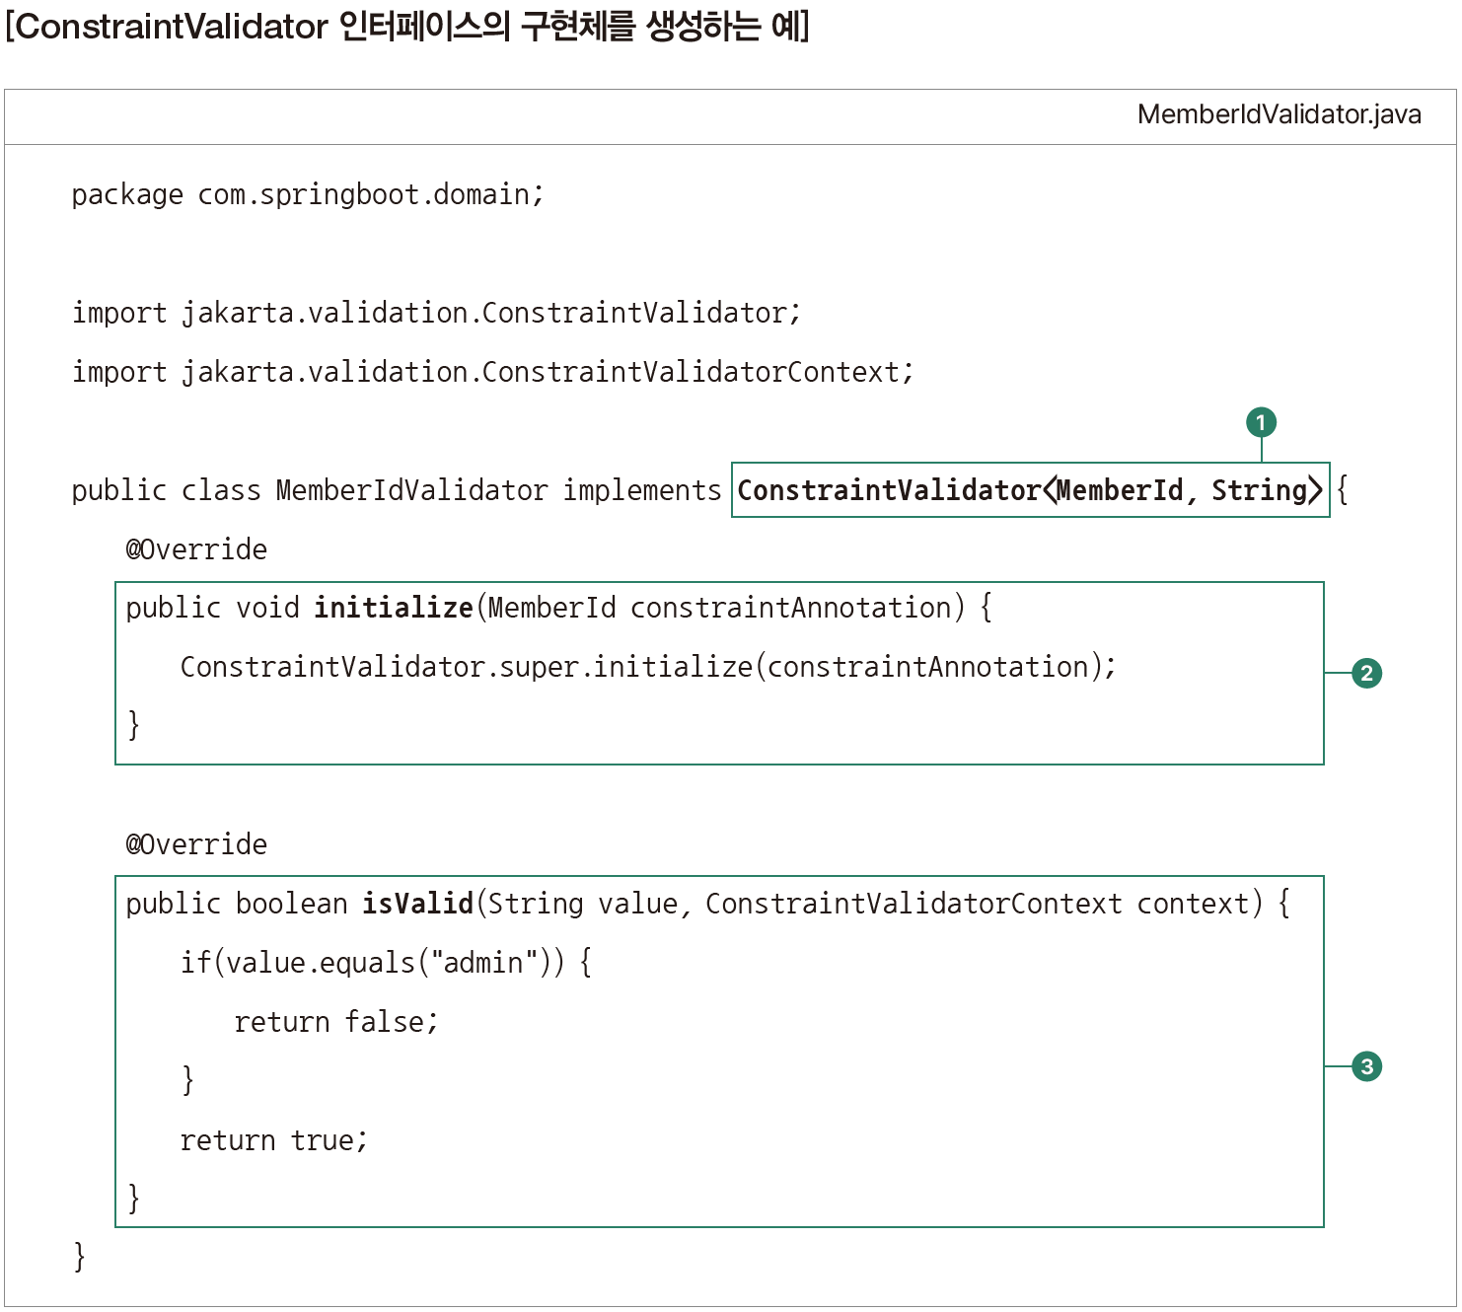
3. ConstraintValidator 인터페이스를 이용한 유효성 검사
구현체 생성
@MemberId 생성할 때 @Constraint의 validatedBy 요소에 설정한 유효성 검사 클래스의 예
이 클래스는 ConstraintValidator 인터페이스의 구현체임
ConstraintValidator 인터페이스는 매개변수 두 개를 정의. 첫 번째 매개변수는 유효성 검사 위해 MemberIdValidator 클래스 사용하는 사용자 정의 애너테이션 지정함. 두 번째 매개변수는 사용자 정의 애너테이션이 붙는 도메인 클래스 Member의 멤버 변수 타입 설정
initialize( ) 메서드는 사용자 정의 애너테이션 @MemberId가 속성 값이 없기 때문에 구현 부분 없이 메서드만 선언해도 됨
isValid( ) 메서드는 ConstraintValidator<MemberId, String>에서 두 번째 매개변수 타입으로 정의한 도메인 클래스의 멤버 변수 값을 읽어 유효성 검사 수행. 유효성 검사에서 오류 발생하면 false 반환

Slide 40
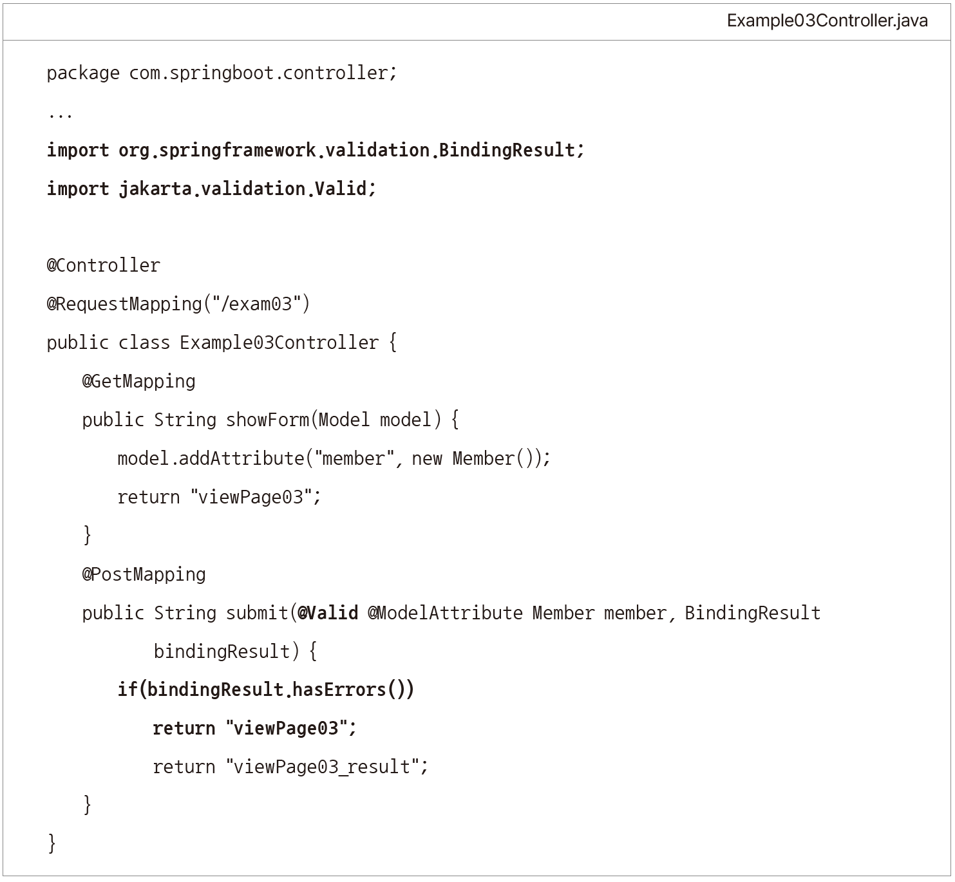
3. ConstraintValidator 인터페이스를 이용한 유효성 검사
구현체 생성

Slide 41
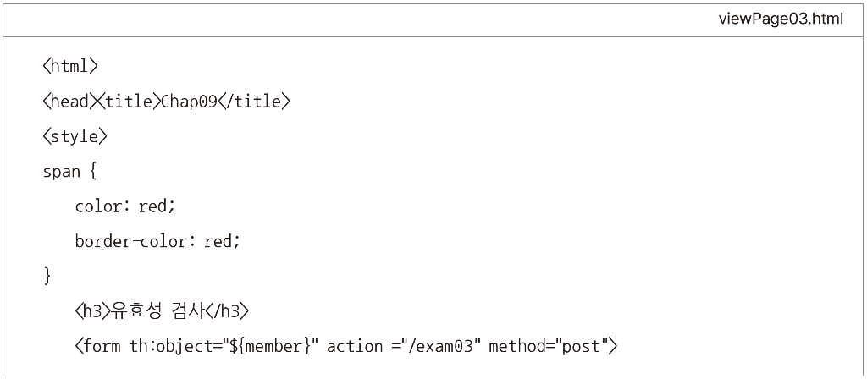
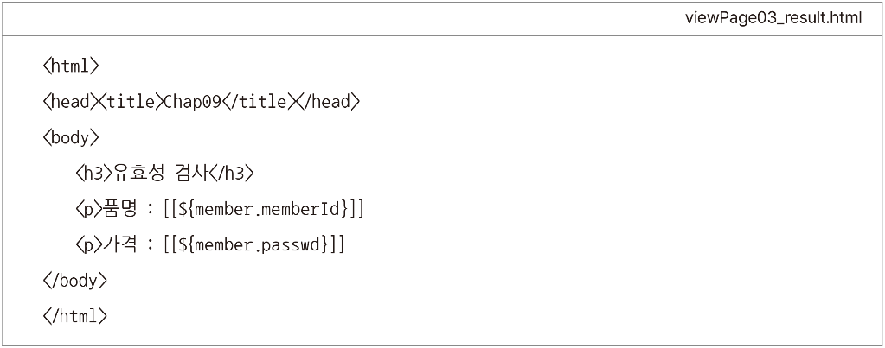
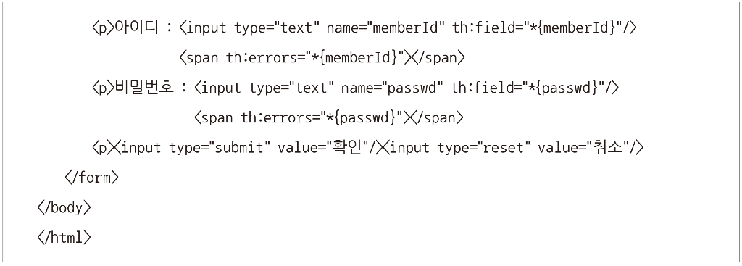
3. ConstraintValidator 인터페이스를 이용한 유효성 검사
구현체 생성
컨트롤러 요청 처리 메서드에 호출하는 뷰 페이지로 유효성 검사로 발생된 오류 메시지 출력하는 예

Slide 42
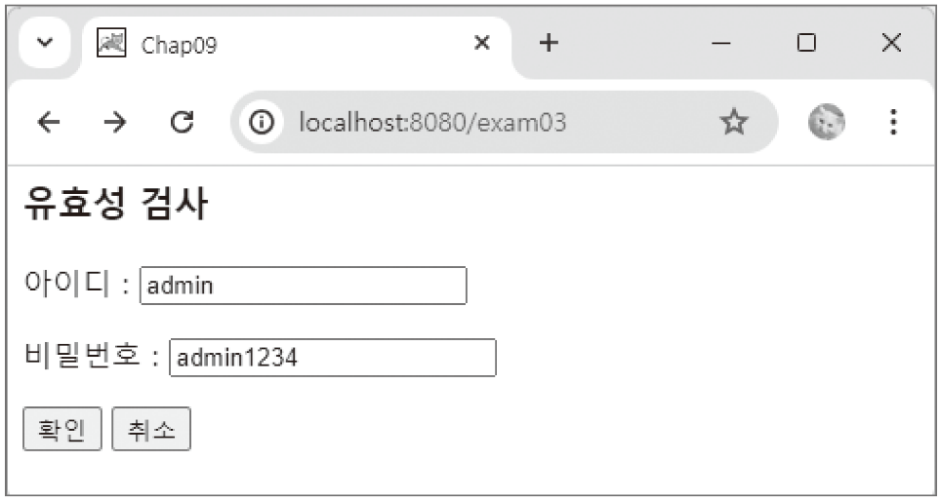
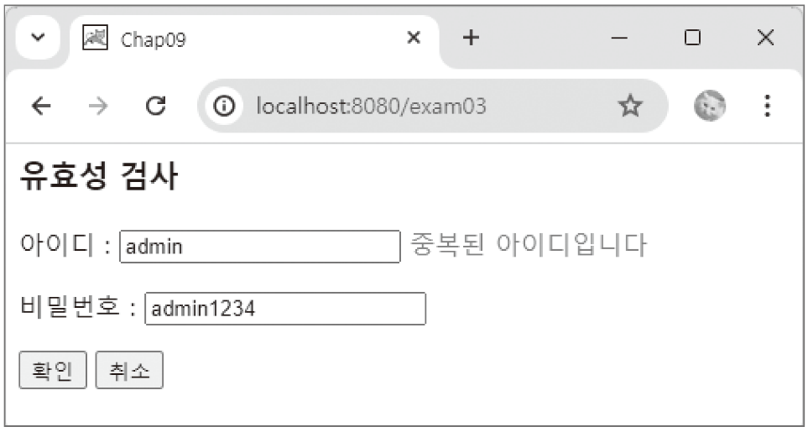
3. ConstraintValidator 인터페이스를 이용한 유효성 검사
구현체 생성
유효성 검사에서 오류가 발생하는 경우

Slide 43
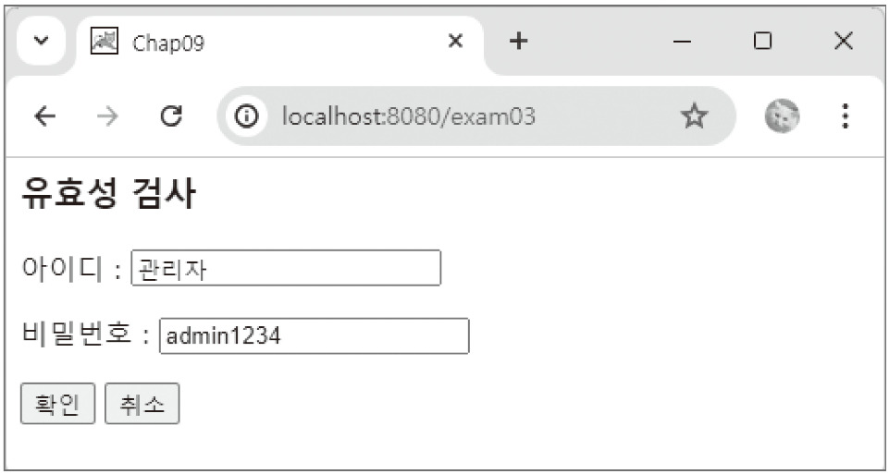
3. ConstraintValidator 인터페이스를 이용한 유효성 검사
구현체 생성
유효성 검사에서 오류가 발생하지 않는 경우

Slide 44
04
Validator 인터페이스를 이용한 유효성 검사

Slide 45
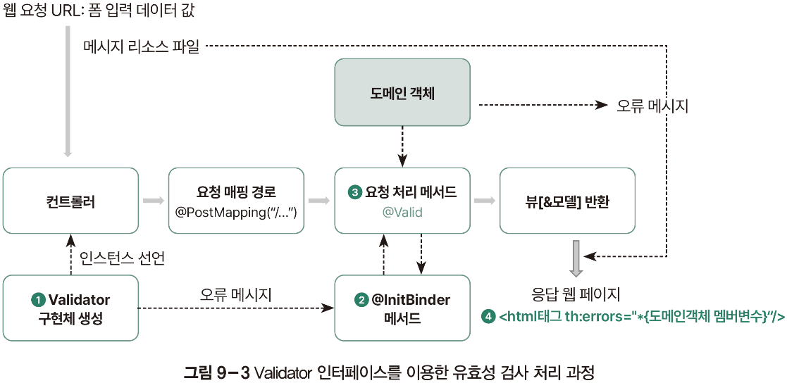
4. Validator 인터페이스를 이용한 유효성 검사
스프링 부트에서 제공하는 Validator 인터페이스를 이용해 도메인 클래스의 속성 값이 올바른지 유효성 검사를 함. 즉 도메인 클래스의 프로퍼티에 애너테이션을 선언하지 않고 스프링 부트에서 제공하는 Validator 인터페이스의 구현체를 생성한 뒤 이를 이용해 해당 프로퍼티 값의 유효성을 검사
Validator 인터페이스의 구현체 생성
@InitBinder 메서드 추가
@Valid 이용한 유효성 검사 실행
뷰 페이지에 오류 메시지 출력

Slide 46
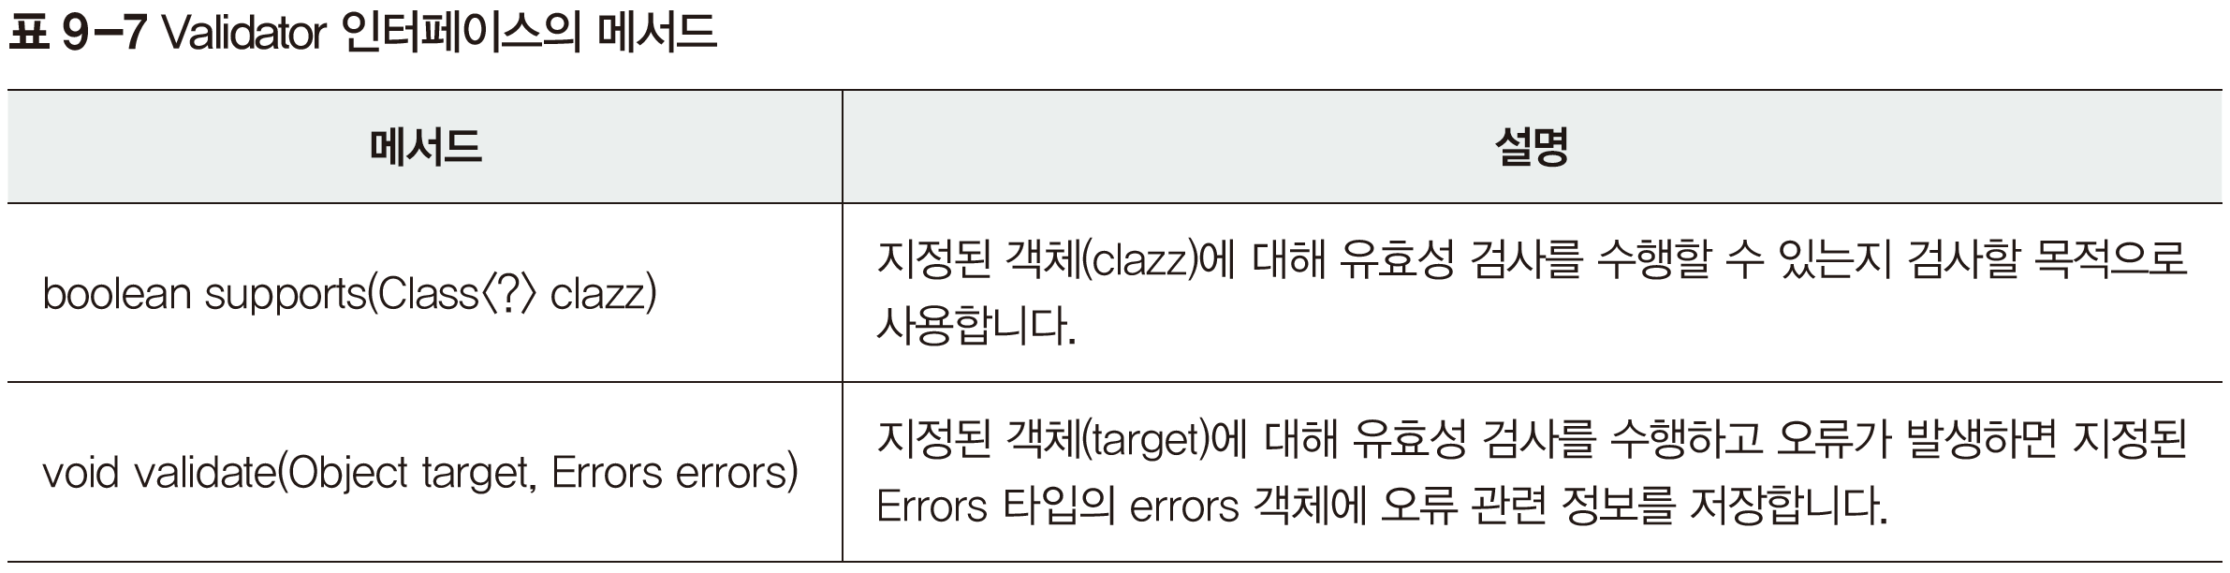
4. Validator 인터페이스를 이용한 유효성 검사
구현체 생성
Validator 인터페이스의 구현체는 유효성 검사 위한 클래스로 다음의 두 가지 메서드를 구현해야 함

Slide 47
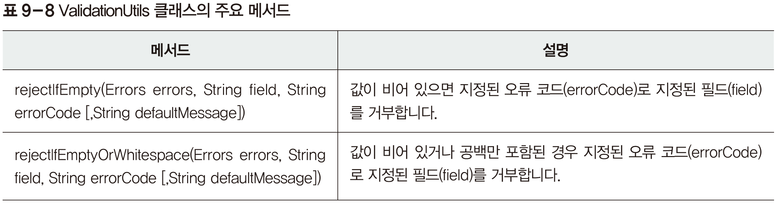
4. Validator 인터페이스를 이용한 유효성 검사
구현체 생성
Validator 인터페이스에서 validate( ) 메서드의 Errors 객체 사용해 유효성 검사 함. 이때 발생하는 오류 관련 정보를 validate( ) 메서드의 Errors 타입의 errors 객체에 저장함. ValidationUtils 클래스 사용하면 유효성 검사 할 때 출력할 오류 메시지 편리하게 작성할 수 있음

Slide 48
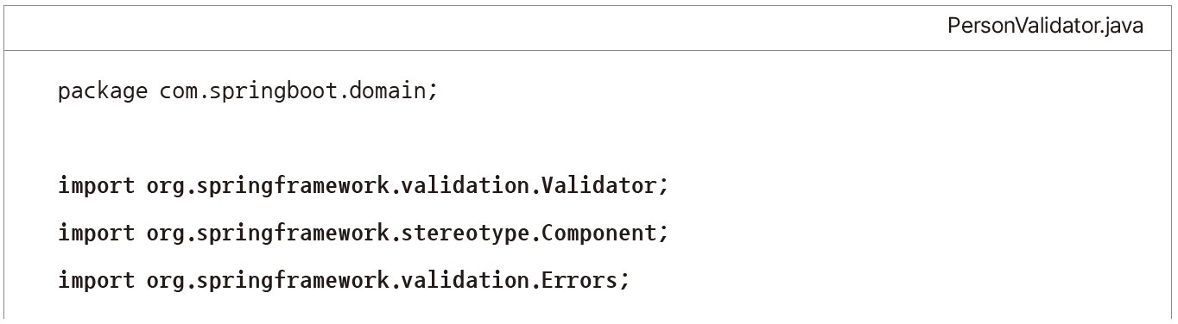


4. Validator 인터페이스를 이용한 유효성 검사
구현체 생성
Validator 인터페이스의 구현체를 생성하고 유효성 검사 시 발생된 오류를 Errors 객체에 저장하는 예

Slide 49
4. Validator 인터페이스를 이용한 유효성 검사
@InitBinder를 선언한 메서드 추가
컨트롤러의 메서드 내에 바인딩되는 데이터의 유효성 검사를 하려면 매개변수에 @Valid를 선언해 커맨드 객체의 속성 값 전달받음. 그리고 @InitBinder 메서드를 정의하고 해당 메서드의 입력 매개변수로 전달된 WebDataBinder 객체 사용해 해당 Validator 인터페이스의 구현체를 설정. @InitBinder가 선언된 메서드에 Validator 미리 등록하면 해당 컨트롤러의 모든 메서드에서 유효성 검사 기능을 사용할 수 있기 때문에 편리함

Slide 50

4. Validator 인터페이스를 이용한 유효성 검사
@InitBinder를 선언한 메서드 추가
@InitBinder 메서드를 정의해 앞에서 생성한 Validator 인터페이스의 구현체 personValidator를 설정한 예

Slide 51



4. Validator 인터페이스를 이용한 유효성 검사
@InitBinder를 선언한 메서드 추가

Slide 52


4. Validator 인터페이스를 이용한 유효성 검사
@InitBinder를 선언한 메서드 추가
유효성 검사에서 오류가 발생하는 경우

Slide 53


4. Validator 인터페이스를 이용한 유효성 검사
@InitBinder를 선언한 메서드 추가
유효성 검사에서 오류가 발생하지 않는 경우

Slide 54
05
[도서 쇼핑몰] 도서 등록 데이터의 유효성 검사하기

Slide 55

5. [도서 쇼핑몰] 도서 등록 데이터의 유효성 검사하기

Slide 56

5. [도서 쇼핑몰] 도서 등록 데이터의 유효성 검사하기

Slide 57

5. [도서 쇼핑몰] 도서 등록 데이터의 유효성 검사하기
실습 1 - Bean Validation으로 유효성 검사하기
1. 의존 라이브러리 등록: 유효성 검사 하기 위해 build.gradle 파일에 유효성 검사 관련 의존 라이브러리를 추가하고 재실행함

Slide 58

5. [도서 쇼핑몰] 도서 등록 데이터의 유효성 검사하기
실습 1 - Bean Validation으로 유효성 검사하기
2. 메시지 리소스 파일 작성: /src/main/resources/messages/ 폴더에서 뷰에서 사용할 메시지 포함하는 메시지 리소스 파일 messages.properties에 다음과 같은 메시지 추가
유효성 검사에 따라 출력할 코드와 메시지 작성. 코드 설정은 Pattern.book.bookId처럼 ‘제약사항 애너테이션이름.커맨드객체이름.필드이름’으로 정의하거나 다음과 같이 ‘제약사항 애너테이션이름’으로 간단히 정의할 수 있음
Pattern = 유효하지 않은 도서ID입니다(숫자로 조합하고 ISBN으로 시작하세요).
Size = 유효하지 않은 도서명입니다(최소 4자에서 최대 50자까지 입력하세요).
Min = 유효하지 않은 가격입니다(0 이상의 수를 입력하세요).
Digits = 유효하지 않은 가격입니다(소수점 2자리까지, 정수 8자리까지 입력하세요).
NotNull = 유효하지 않은 가격입니다(가격을 입력하세요).

Slide 59

5. [도서 쇼핑몰] 도서 등록 데이터의 유효성 검사하기
실습 1 - Bean Validation으로 유효성 검사하기
3. 도서 클래스에 제약사항 애너테이션 설정: Book 클래스의 멤버 변수에 대한 유효성 검사 위해 다음과 같이 추가 수정
@Pattern은 입력된 도서 아이디가 정규 표현식과 일치하는지 검사함. 정규 표현식은 ISBN으로 시작해 1부터 9까지의 연속된 숫자가 오는 ISBN[1-9]+ 패턴 가짐. 일치하지 않으면 메시지 리소스 파일에 선언된 Pattern.book.bookId 메시지 출력
@Size는 입력된 도서명의 문자 길이가 4~50인지 검사함. 설정 조건에 해당하지 않으면 메시지 리소스 파일에 선언된 Size.book.name의 메시지 출력
@Min은 입력된 도서 가격이 최소 0 이상인지 검사함. 설정 조건에 해당하지 않으면 메시지 리소스 파일에 선언된 Min.book.unitPrice의 메시지 출력
@Digits는 입력된 도서 가격이 정수 8자리와 소수점 2자리 이내인지 검사함. 조건에 맞지 않으면 메시지 리소스 파일에 선언된 Digits.book.unitPrice 메시지 출력
@NotNull은 입력된 도서 가격이 Null인지 검사함. 설정 조건에 해당하지 않으면 메시지 리소스 파일에 선언된 NotNull.book.unitPrice 메시지 출력

Slide 60

5. [도서 쇼핑몰] 도서 등록 데이터의 유효성 검사하기
실습 1 - Bean Validation으로 유효성 검사하기
4. 도서 등록 데이터의 유효성 검사 실행: BookController 클래스에서 도서 등록 데이터의 유효성 검사 위해 다음과 같이 추가 작성

Slide 61

5. [도서 쇼핑몰] 도서 등록 데이터의 유효성 검사하기
실습 1 - Bean Validation으로 유효성 검사하기
도서 등록 페이지에서 입력된 커맨드 객체 Book의 멤버 변수 데이터에 대해 유효성 검사를 진행하도록 @Valid 작성. 유효성 검사 시 오류가 발생하면 BindingResult 타입의 bindingResult 객체에 오류 저장
유효성 검사로 오류 발생하면 BindingResult 타입의 result 객체에 오류를 저장하고 뷰 이름 addBook을 반환해 addBook.html에 출력

Slide 62

5. [도서 쇼핑몰] 도서 등록 데이터의 유효성 검사하기
실습 1 - Bean Validation으로 유효성 검사하기
5. 도서 등록 페이지 수정: addBook.html 파일에 유효성 검사에서 발생한 오류 메시지를 출력하기 위해 다음과 같이 추가 작성

Slide 63

5. [도서 쇼핑몰] 도서 등록 데이터의 유효성 검사하기
실습 1 - Bean Validation으로 유효성 검사하기

Slide 64

5. [도서 쇼핑몰] 도서 등록 데이터의 유효성 검사하기
실습 1 - Bean Validation으로 유효성 검사하기
커맨드 객체 Book의 멤버 변수 bookId, name, unitPrice, author, description, publisher, category, unitsInStock, releaseDate에 입력된 값 출력
커맨드 객체 Book의 멤버 변수 bookId, name, unitPrice에 입력된 값의 유효성 검사 수행해 오류 발생하면 오류 메시지 출력

Slide 65

5. [도서 쇼핑몰] 도서 등록 데이터의 유효성 검사하기
실습 1 - Bean Validation으로 유효성 검사하기
6. 프로젝트 실행: 웹 브라우저에 http://localhost:8080/BookMarket/books/add 입력해 실행한 후 각 필드에 값을 입력하고 유효성 검사에 따른 오류 메시지를 확인

Slide 66

5. [도서 쇼핑몰] 도서 등록 데이터의 유효성 검사하기
실습 2 - ConstraintValidator 인터페이스로 유효성 검사하기
1. 메시지 리소스 파일 작성: / src/main/resources/messages/ 폴더에서 뷰에서 사용할 메시지를 포함하고 있는 메시지 리소스 파일 messages.properties에 다음과 같은 메시지를 추가

Slide 67

5. [도서 쇼핑몰] 도서 등록 데이터의 유효성 검사하기
실습 2 - ConstraintValidator 인터페이스로 유효성 검사하기
2. 도서 클래스에 사용자 정의 애너테이션 설정: Book 클래스의 도서 ID(bookId)에 대한 유효성 검사 위해 다음과 같이 추가 작성
도메인 클래스 Book의 bookId 필드는 저장소 객체의 존재 여부에 대한 유효성 검사 위해 사용자 정의 애너테이션 @BookId를 선언

Slide 68


5. [도서 쇼핑몰] 도서 등록 데이터의 유효성 검사하기
실습 2 - ConstraintValidator 인터페이스로 유효성 검사하기
3. 사용자 정의 애너테이션 생성: com.springboot.validator 패키지 생성하고 이 패키지에 BookId 클래스 생성해 다음의 내용 작성
사용자 정의 애너테이션 @BookId는 Method, Field, Annotation_type에 정의하며 이는 런타임할 때 적용됨. 도메인 클래스에 @BookId가 부여된 멤버 변수는 BookIdValidator 클래스로 유효성 검사를 수행
@Constraint가 선언으로 필수 속성(message, groups, payload) 포함. @BookId에대한 유효성 검사 할 때 오류 발생하면 메시지 리소스 파일 messages.properties에 설정된 BookId.book.bookId의 메시지 출력

Slide 69


5. [도서 쇼핑몰] 도서 등록 데이터의 유효성 검사하기
실습 2 - ConstraintValidator 인터페이스로 유효성 검사하기
4. 도서 아이디의 유효성 검사 클래스 생성: com.springboot.validator 패키지에 BookIdValidator 클래스 생성하고 다음의 내용 작성
사용자 정의 애너테이션 BookId의 관련 정보를 읽어 초기화 수행하는 메서드
도서 등록 페이지에서 입력된 도서ID가 저장소 객체에 있는지 유효성 검사 수행하는 메서드

Slide 70

5. [도서 쇼핑몰] 도서 등록 데이터의 유효성 검사하기
실습 2 - ConstraintValidator 인터페이스로 유효성 검사하기

Slide 71

5. [도서 쇼핑몰] 도서 등록 데이터의 유효성 검사하기
실습 3 - Validator 인터페이스로 유효성 검사하기
1. 메시지 리소스 파일 작성: /src/main/resources/messages/ 폴더에서, 뷰에서 사용할 메시지 포함하고 있는 메시지 리소스 파일 messages.properties에 다음과 같은 메시지 추가

Slide 72


5. [도서 쇼핑몰] 도서 등록 데이터의 유효성 검사하기
실습 3 - Validator 인터페이스로 유효성 검사하기
2. 제약사항의 유효성 검사 클래스 생성: com.springboot.validator 패키지의 UnitsInStock Validator 클래스 생성하고 다음의 내용 작성
Book 클래스에 대한 유효성 검사 여부 결정하는 메서드
Book 클래스에 대한 유효성 검사 수행하는 메서드. 도서 가격이 1만 원 이상이고, 재고가 99권을 초과하면 유효성 검사에서 오류가 발생하고 Errors 객체의 rejectValue( ) 메서드가 메시지 리소스 파일에 설정된 오류 코드의 메시지 출력

Slide 73


5. [도서 쇼핑몰] 도서 등록 데이터의 유효성 검사하기
실습 3 - Validator 인터페이스로 유효성 검사하기
3. 도서 재고수의 유효성 검사 실행: BookController 클래스에 다음의 내용 추가 작성
생성한 UnitsInStockValidator의 인스턴스
initBinder( ) 메서드의 매개변수 binder 객체에 setValidator( ) 메서드 사용해 생성한 Validator 인터페이스의 구현체 unitsInStockValidator 설정

Slide 74

5. [도서 쇼핑몰] 도서 등록 데이터의 유효성 검사하기
실습 3 - Validator 인터페이스로 유효성 검사하기
4. 도서 등록 페이지 수정: addBook.html 파일에 유효성 검사에서 발생한 오류 메시지 출력 위해 다음과 같이 추가 작성

Slide 75

5. [도서 쇼핑몰] 도서 등록 데이터의 유효성 검사하기
실습 3 - Validator 인터페이스로 유효성 검사하기
5. 프로젝트 실행: 웹 브라우저에 http://localhost:8080/BookMarket/books/add 입력해 실행. 가격 필드와 재고수 필드에 각각 20000, 100을 입력해 나타나는 메시지 확인

Slide 76


5. [도서 쇼핑몰] 도서 등록 데이터의 유효성 검사하기
실습 4 - 제약사항 애너테이션과 Validator 인터페이스를 연동한 유효성 검사하기
1. 유효성 검사 클래스 생성: com.springboot.validator 패키지에 BookValidator 클래스 생성하고 다음의 내용 작성
bean validation(JSR-303 validator)의 인스턴스 선언
spring validation(Validator 인터페이스)의 인스턴스 선언
BookValidator 클래스의 생성자
springValidators의 Setter( ) 메서드
Book 클래스에 대한 유효성 검사 여부 결정하는 supports( ) 메서드
Book 클래스에 대해 유효성 검사 수행하는 validate( ) 메서드
Bean Validation 오류 저장
Spring Validation 오류 저장

Slide 77

5. [도서 쇼핑몰] 도서 등록 데이터의 유효성 검사하기
실습 4 - 제약사항 애너테이션과 Validator 인터페이스를 연동한 유효성 검사하기
2. 오류 메시지 가져오기: Book 클래스와 BookId 클래스 다음과 같이 수정

Slide 78


5. [도서 쇼핑몰] 도서 등록 데이터의 유효성 검사하기
실습 4 - 제약사항 애너테이션과 Validator 인터페이스를 연동한 유효성 검사하기
BookValidator 클래스의 validate( ) 메서드에서 제약사항에 대한 오류 발생하면 ConstraintViolation 객체는 messageTemplate='{jakarta.validation.constraints.필드이름.message}'처럼 메시지 형식의 정보를 가져옴. 유효성 검사에 따른 오류 메시지를 적절하게 출력하려면 messageTemplate에 맞춰 { } 패턴 형식으로 코드 수정

Slide 79


5. [도서 쇼핑몰] 도서 등록 데이터의 유효성 검사하기
실습 4 - 제약사항 애너테이션과 Validator 인터페이스를 연동한 유효성 검사하기
3. 유효성 검사 실행: BookController 클래스에 다음과 같이 수정

Slide 80

5. [도서 쇼핑몰] 도서 등록 데이터의 유효성 검사하기
실습 4 - 제약사항 애너테이션과 Validator 인터페이스를 연동한 유효성 검사하기
4. 유효성 검사 연동: com.springboot.config 패키지에 ValidationConfig 클래스 생성해 다음과 같이 작성
제약사항 애너테이션과 Validator 인터페이스 연동 위해 생성한 BookValidator 객체
Validator 인터페이스의 구현체인 UnitsInStockValidator 클래스를 BookValidator 객체에 등록

Slide 81

5. [도서 쇼핑몰] 도서 등록 데이터의 유효성 검사하기
실습 4 - 제약사항 애너테이션과 Validator 인터페이스를 연동한 유효성 검사하기
5. 프로젝트 실행: 웹 브라우저에 http://localhost:8080/BookMarket/books/add 입력해 실행. 가격 필드와 재고수 필드에 각각 20000, 100 입력해 나타나는 메시지 확인

Slide 82
Q&A

